Slide 1
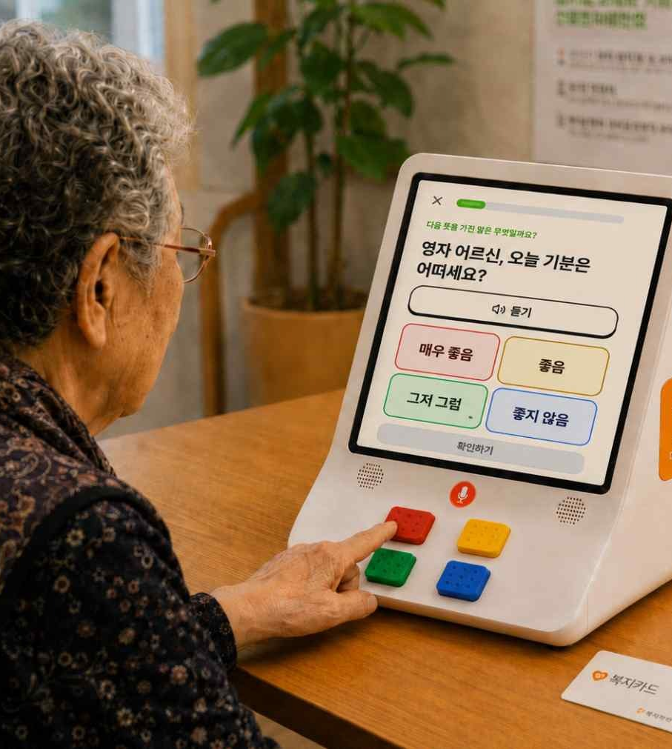


제품 컨셉 렌더링 · 목표 형태
검사처럼 느껴지지 않는
두뇌운동 키오스크
어르신 · 가족 · 복지 · 의료를 잇는 일상 기록
AI 개인화 문항 · 오늘 말한 내용이 내일의 단서
작동하는 2×2 물리 버튼과 로컬 기억 기술
Haru by OGASA Labs · 팀 오가사랩스
2026 글로벌 피우다프로젝트 · 결선발표 · 충청권
haru-raspberry-pi.vercel.app
Notes:
[Timing] 25초 · 본문 1/12 · 누적 25초
[Sources]
· 히어로 이미지: 피우다프로젝트\일본인멘토_피드백\오가사_Haru_추출이미지\개발계획서_04_한국어_어르신_탁상형기기사용_p05.jpg
(개발계획서_오가사.pdf 5쪽 수록 제품 컨셉 렌더링 · 자사 제작 이미지 · 무보정, EXIF 정규화만 적용)
· 로고: 기존발표자료\피우다중간발표_오가사_Haru.pptx ppt/media/image1.png (자사 브랜드 자산)
· 제품 한 문장 정의: 결선발표\새흐름.txt 1쪽
[말할 것]
"Haru는 어르신이 화면과 같은 위치의 네 버튼으로 하루 활동을 수행하고,
그 기록을 다음 문항과 상담 준비에 활용하는 기관형 키오스크입니다."
[사실 경계 · 화면 비표기 — 표지 이미지 · 질문 받을 때만 답변]
· 이 이미지는 목표 제품 형태를 그린 컨셉 렌더링이며, 현재 제작된 시제품 사진이 아니다.
슬라이드에 '제품 컨셉 렌더링'으로 표기했고, 실제 시제품 사진과 실동작 영상은 5·6쪽에 있다.
· 렌더링에 보이는 컬러 버튼 · 마이크 · 스피커 · NFC 카드 태그존은 목표 구성이다.
현재 시제품은 태블릿 + 물리 버튼 4개 구성이고, NFC 카드 로그인은 다음 현장 적용안이다 (A10).
· 심사위원이 "이게 지금 만든 것이냐"고 물으면 컨셉 렌더링이라고 먼저 답하고 5·6쪽으로 넘어갈 것.
· 화면에 표시된 문항 "영자 어르신, 오늘 기분은 어떠세요?" 및 4개 선택지는 실제 Day 1 Q1 화면과 동일하다.
[사실 경계 — 제목 표현]
· 표지 제목 'AI 개인화 두뇌운동 키오스크'에서 '개인화' = 저장된 근거를 다시 찾아 쓰는 것 (A09 정의).
42개 문항을 AI가 실시간 생성한다는 뜻이 아니다. 질문이 오면 8쪽 · A09로 답할 것.
[사실 경계 — 제품 상태]
· 고정 7일 앱은 Pi에서 오프라인 작동. STT·개인 기억은 별도 로컬 백엔드이며 현장형 통합은 진행 중.
[데모 QR] 표지 오른쪽 아래 QR = https://haru-raspberry-pi.vercel.app/#/lesson (사용자 제공 이미지 그대로 삽입).
전체 자료 중 QR은 이 1개뿐. 발표 전날 접속 확인할 것.

Slide 2
PROBLEM · 문제 정의
초고령사회와 돌봄의 일상 기록 공백
치매 인구 증가 · 가족 부담 · 기관 반복 관찰의 한계
가족 · 보호자
어르신
복지 · 의료기관
매일의 안부와 변화를
확인할 도구가 없다
검사 낙인과 작은 화면이
기록을 막는다
매일 살펴볼 인력과
기록 수단이 없다
아이는 학습앱으로 챙기지만,
부모님 안부는 가끔의 전화뿐입니다.
글자를 키워도 보이지 않고,
전화만 되는 기기를 쓰십니다.
수기 관찰과 반복 문답에 기대어
데이터가 남지 않습니다.
변화는 진단 이전에 시작되는데, 매일을 남기는 수단이 없습니다
20.3%
약 101만 명
29.4%
65세 이상 인구 비중 · 한국 2025
65세 이상 추정 치매 인구 · 2026 전망
65세 이상 인구 비중 · 일본 2025
출처 · 국가데이터처 2025 고령자 통계
출처 · 보건복지부 2023 치매역학조사
출처 · 일본 총무성 통계국 2025
Haru by OGASA Labs · 문제 정의
02
Notes:
[Timing] 40초 · 본문 2/12 · 누적 65초
[Sources] (조회일 2026-08-17)
· 한국 65세 이상 20.3% (2025) — 국가데이터처, 2025 고령자 통계
https://kostat.go.kr/board.es?act=view&bid=10820&list_no=438832&mid=a10301060100
· 추정 치매 인구 약 101만 명 (2026 전망) — 보건복지부, 2023년 치매역학조사 및 실태조사 결과
https://www.mohw.go.kr/board.es?act=view&bid=0027&list_no=1484959&mid=a10503010300
· 일본 65세 이상 29.4% (2025) — 일본 총무성 통계국, 2025 고령자 통계
https://www.stat.go.jp/data/topics/topi1460.html
· 레이아웃: 중간발표 2쪽 3열 구조 계승
[화면에서 뺀 것] '지역사회 치매 환자 가족의 45.8%가 돌봄 부담' 문장은 사용자 지시로 슬라이드에서 삭제했다.
출처는 위 보건복지부 2023 치매역학조사 보고서. 필요하면 구두로만 인용할 것.
[강조] '변화는 진단 이전에 시작되는데, 매일을 남기는 수단이 없습니다' 를 이 슬라이드의 단 하나의 문장으로
띠 안에 크게 넣었다. 이 문장을 말할 때 잠깐 멈출 것.
[발표 시 확인] 세 통계 모두 발표 전날 원문 페이지 재확인 후 수치·기준연도 갱신할 것.
[사실 경계] 진단·치료·예방 효과 주장 없음. 통계는 문제 규모 제시용.

Slide 3
SOLUTION · 해결 구조
네 주체를 잇는 하루 3분 루틴
어르신 활동 · 보호자 안부 · 복지관 운영 · 의료 상담 준비
어르신
보호자
큰 글씨 · 네 개 물리 버튼 · 음성 안내
검사가 아닌 일상 활동으로 매일 참여
점수가 아닌 안부와 대화 단서
오늘 남긴 이야기로 통화를 시작
Haru
하루 3분 루틴
복지관
의료 · 상담
반복 활동 운영과 참여 확인
기관 단말 한 대로 여러 어르신 순환
진료 전 참고 가능한 변화 기록
동의된 관찰 기록만 요약해 전달
MMSE · CIST 인지영역을
▶
"오늘 무슨 요일일까요?" 지남력
시장 계산하기 주의 · 계산
속담 뜻 고르기 언어
진단 · 위험도
일상 문항으로 변환
판정 없음
한 사람의 짧은 활동이, 네 곳에서 서로 다른 가치로 쓰입니다
Haru by OGASA Labs · 해결 구조
03
Notes:
[Timing] 30초 · 본문 3/12 · 누적 95초
[Sources]
· 구조: 중간발표 3쪽 중앙 Haru + 4방향 연결 구조 계승 (기존발표자료\피우다중간발표_오가사_Haru.pptx 3쪽)
· 하단 'MMSE · CIST 인지영역을 일상 문항으로 변환' 띠도 중간발표 3쪽 하단 띠를 계승 (사용자 지시)
— 예시 문항 3개 중 '도형 따라 그리기'는 현재 42개 구성에 없어 '속담 뜻 고르기'(언어)로 교체함.
· 이해관계자별 가치 정의: 결선발표\새흐름.txt 3쪽, 개발계획서_오가사.pdf
[말할 것]
"어르신에게는 쉬운 활동, 보호자에게는 안부, 복지관에는 운영 기록,
의료진에게는 상담 준비 자료가 됩니다."
[사실 경계 · 화면 비표기 — 질문 받을 때만 답변]
· 3분 = 제품 목표 시간. 실측 평균이라고 말하지 말 것. (기존 표기 '3~5분 목표 시간' → 사용자 지시로 '하루 3분 루틴')
· 하단 띠는 '인지 영역'만 참고했다는 뜻이다. 공식 검사 문항 · 배점 · 컷오프 복제 없음 (A01 참조).
· 의료기관 제공은 진단 결과가 아니라 사용자가 동의한 관찰 기록만.
· 기관 계약 체결 상태 아님.

Slide 4
COMPETITION · 경쟁 구조
기존에 없던 서비스입니다
핵심 기능 범주별 제공 범위 비교 · 운영 방식과 기록 활용 기준
핵심 기능
선별검사
두뇌게임
돌봄로봇
기관 활동
Haru
왜 Haru가 더 나은가
매일 두뇌운동 루틴
–
–
2×2 버튼 · 음성 인식
1
보호자 안부 확인
–
–
–
스마트폰도 터치 메뉴도 없이
큰 화면과 네 개 버튼으로
어르신이 혼자 끝까지 수행
변화 요약 리포트
–
–
–
–
복지기관 · 지자체 연계
–
2
네 축이 하나로 연결
기록의 다음 문항 재사용
–
–
–
–
어르신 · 보호자 · 복지관 · 의료가
같은 기록을 각자의 형태로
나눠 쓰는 구조
제공 개수
1/5
1/5
2/5
2/5
5/5
3
AI 개인화 문항
다섯 가지를 동시에 제공하는 것은 Haru 뿐
오늘 말한 내용이 근거로 남아
내일 문항과 상담 단서로
다시 나오는 구조
– 는 해당 기능이 핵심 제공 범위가 아니라는 뜻입니다
범주 수준의 구조 비교이며, 개별 브랜드 · 효과 · 가격 비교가 아닙니다
Haru by OGASA Labs · 경쟁 구조
04
Notes:
[Timing] 35초 · 본문 4/12 · 누적 130초
[Sources]
· 표 형식: 중간발표 7쪽 기능 대응표 계승 (기존발표자료\피우다중간발표_오가사_Haru.pptx 7쪽)
— 사용자 지시로 포지셔닝 버블맵을 폐기하고 이 비교표로 교체. 축 정의는 발표자 노트에만 남긴다 (A05 슬라이드는 사용자 지시로 삭제).
· 범주 정의: 결선발표\새흐름.txt 4쪽, 발표자료\AGENTS.md '경쟁사 맵 규칙'
· 우측 3개 강점 문구: 사용자 지시 (2×2 버튼 · 음성 / 네 축 연결 / AI 개인화 문항)
[말할 것]
"기존 서비스도 각자 잘하는 게 있습니다. 다만 이 다섯 가지가 한 흐름 안에 있는 구조는 저희가 만든 것입니다."
[사실 경계 · 화면 비표기 — 질문 받을 때만 답변]
· 표는 범주 수준의 기능 제공 범위 비교이며 효과 · 정확도 · 가격 · 시장우위 비교가 아니다.
· 'Haru만 가능', '경쟁사에는 개인화가 전혀 없음' 같은 절대 표현 사용 금지.
화면 문구도 'Haru뿐'이 아니라 '다섯 가지를 한 흐름으로'로 썼다.
· 체크 표시는 각 범주의 핵심 제공 범위 기준이며, 개별 제품마다 예외가 있을 수 있다고 인정할 것.
· 'AI 개인화 문항' = 저장된 근거를 다시 찾아 다음 문항 초안에 쓰는 것 (A09). 42개 실시간 생성 아님.
[미확정] 개별 브랜드 삽입은 공식 제품 자료·조회일 확보 후에만.

Slide 5
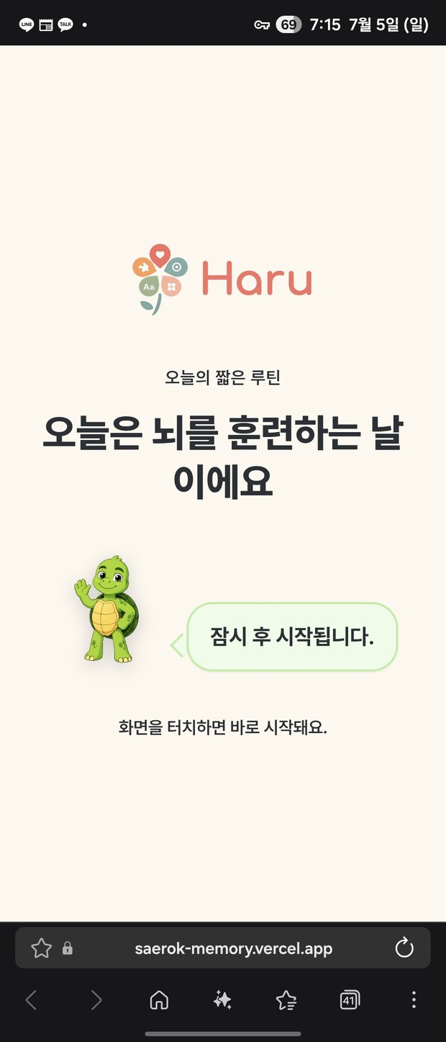
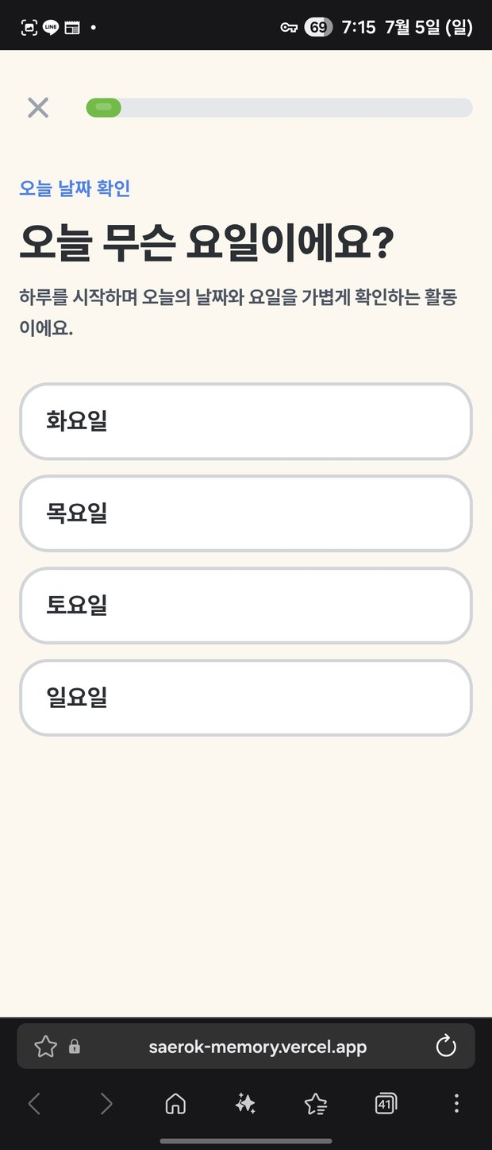

BETA TEST · 사전 검증
베타테스트를 통한 키오스크형으로의 개선
어르신 20명의 베타테스트
BEFORE
AFTER
모바일 URL 웹앱
2×2 물리 버튼 키오스크
작은 화면
큰 세로 화면
터치 · 메뉴 부담
네 개 물리 버튼
듣는 상태 불명확
붉은 듣기 상태 · 파형
데모 기반
20명 베타테스트
인식 실패 체감
재시도 · 실패 비차단
베타테스트에 쓴 데모 URL 화면
스마트폰을 전제하지 않는 별도 기기로 전환
실물 목업 정면
어르신 20명을 대상으로 한 베타테스트에서 확인한 세 가지
1
복잡한 조작을 어려워함
2
글자가 작아 보이지 않음
3
잘못 눌러 그냥 넘어감
메뉴 이동과 터치 자체가 부담
확대해도 화면이 작아 읽기 어려움
실수를 되돌릴 방법이 없음
데모 버전을 활용한 베타테스트를 통해, 어르신께 한 걸음 더 다가갈 수 있었습니다
Haru by OGASA Labs · 사용 흐름 확인
05
Notes:
[Timing] 40초 · 본문 5/12 · 누적 170초
[Sources]
· BEFORE 모바일 화면: 기존발표자료\피우다중간발표_오가사_Haru.pptx ppt/media/image2.jpg, image4.jpg (자사 초기 웹 MVP 캡처)
· AFTER 실물 사진: 발표자료\목업\정면_블러처리.png (팀 자체 촬영 후 배경 블러 처리, 사용자 제공)
— 이전에 쓰던 실물_정면.jpeg는 주변 사무실 배경이 산만해 교체함. 기기 자체는 무보정.
· 관찰·변경 4항목: 결선발표\결선발표_요구사항.txt 13~18행 (사용자 제공 현황)
· 흐름 정의: 결선발표\새흐름.txt 5쪽
[사용자 제공 현황]
· "어플을 어려워 하셨음. 음성 인식이 제대로 되는 중인지 알아보기 어려웠고, 실제 음성인식 성공률도 낮았음."
· "노인분들 눈도 귀도 잘 안들리심. 휴대폰 화면 너무 작음. 폴드·아이패드 살 돈도 없음."
[화면 문구 · 사용자 지시]
· 마무리 문장을 '20명의 막힘이 제품의 형태를 바꿨습니다' → '데모 버전을 활용한 실증을 통해,
어르신께 한 걸음 더 다가갈 수 있었습니다' 로 교체 (사용자 지시).
· '확인한 세 가지' 3항목도 사용자가 직접 제시한 문장 (복잡한 조작 · 작은 글자 · 클릭 오류).
· ★ 이 슬라이드에서 '실증'이라는 낱말을 전부 '베타테스트 · 사전 검증'으로 교체했다 (사용자 지시).
이유: 실증은 대회가 일본에서 제공하는 프로그램이다. 우리가 이미 실증을 마쳤다고 말하면
'그럼 실증이 왜 필요하냐'는 반문을 부른다. 우리가 한 것은 사전 검증이라고만 말할 것.
[사실 경계 · 화면 비표기 — 질문 받을 때만 답변]
· 지인 20명 = 기능·사용성 형성평가. 독립 대상자 연구·효과 검증 아님.
· 정량 성공률·정확도·이탈률 수치는 본 슬라이드에서 사용하지 않음.
· VoiceUX 자료의 가상 20 profiles·140 sessions는 어르신 20명과 완전히 별개이며 A05에서만 제시.

Slide 6


INTERACTION · 조작 규칙
2×2 물리버튼을 통해 구현한 노인친화적 설계
선택 · 재입력 확정 · 음성 안내의 단일 규칙
실물 목업
실제 구동 영상
화면 위치 = 버튼 위치
물리 버튼 네 개
A
B
A
B
매우 좋음
좋음
C
D
C
D
그저 그럼
좋지 않음
버튼의 색과 위치가 화면 문항과 그대로 대응합니다
1
음성 안내를 듣습니다
2
보이는 자리의 버튼을 누릅니다
3
화면에서 선택을 확인합니다
4
같은 버튼을 한 번 더 눌러 확정
★
2×2 위치 일치 · 같은 버튼 재입력 확정 구조
특허 출원 진행
KCI 논문 작성 중
Haru by OGASA Labs · 조작 규칙
06
Notes:
[Timing] 40초 · 본문 6/12 · 누적 210초 (영상 9.5초 포함)
[Sources]
· 실물 사진: 발표자료\목업\측면_블러처리 강하게.png (팀 자체 촬영 후 배경 블러 처리, 사용자 제공)
— 이전 실물_작동영상.mp4 프레임 크롭에서 교체. 화면에는 1일차 시작 안내와 물리 버튼 안내 칩(A~D)이 보인다.
★ 사진 속 화면은 2×2 선택지 화면이 아니라 시작 안내 화면이다. 2×2 선택 화면은 우측 영상과 가운데 도해에 있다.
· 삽입 영상: 발표자료\목업\실물_작동영상.mp4 22.5초~32.0초 구간을 9.5초로 잘라 재인코딩
(h264/aac, 608×1080, 1.1MB, 원본 무편집 · 속도 변경 없음)
· 화면 문구는 실제 Pi 앱 Day 1 Q1 화면 그대로
[말할 것]
"버튼의 의미를 외우는 대신, 화면에서 보이는 위치를 그대로 누르게 했습니다.
이 2×2 위치 일치와 재입력 확정 구조가 저희 기술의 핵심이고, 특허 출원과 KCI 논문으로 진행 중입니다."
[영상 재생] 슬라이드 진입 시 자동재생 설정. 미재생 시 클릭 1회. 영상 위 제목 '실제 구동 영상 · 9.5초'.
[화면 문구 · 사용자 지시]
· 사진 캡션 '실제 목업 · Day 1 기분 활동 화면' → '실물 목업 화면' (사진 위 제목으로 이동)
· 영상 캡션 '실제 동작 9.5초 · 선택 → 확정' → 삭제, 영상 위 제목으로 대체
· '물리 버튼 · 같은 자리' → '버튼의 색과 위치가 화면 문항과 그대로 대응합니다' 로 확장
· 하단 특허 · 논문 문구를 작은 각주에서 강조 띠로 승격
[사실 경계 · 화면 비표기 — 질문 받을 때만 답변]
· ★ 실물 버튼 네 개는 회색 단색이다. 색 대응은 '화면 아래 물리 버튼 안내' 칩(A 분홍 · B 노랑 · C 초록 ·
D 파랑)과 선택지 카드의 색을 말하는 것이며, 도해의 버튼 색띠는 그 대응을 표시한 것이다.
"버튼에 색이 칠해져 있느냐"고 물으면 위와 같이 정확히 답할 것.
· 특허는 출원 진행 상태. '등록', '권리 확보 완료' 표현 금지.
· KCI 논문은 작성 중 상태. '게재', '게재 확정' 표현 금지.
· 영상은 지인 시연이며 목표 연령대 독립 실증 영상이 아님.

Slide 7
CONTENT · 문항 체계
모든 문항은 검증된 인지 영역 위에 설계됩니다
우울에 PHQ-9가 있듯, 인지에는 MMSE · CIST의 검증된 영역 체계가 있습니다
지남력
기억력
주의 · 계산
시간 · 장소 감각
기억 등록 · 지연 회상
주의집중 · 연산
기존 검사 · 오늘 날짜 확인 · 현재 위치
기존 검사 · 단어 · 문장 기억 후 회상
기존 검사 · 숫자 빼기 · 수열 잇기
"오늘은 무슨 요일일까요?"
어제 남긴 이야기 이어 묻기
장보기 거스름돈 계산
"오늘 어디에 다녀오셨어요?"
가족 식사 · 나들이 회상
약 복용 시간 세어보기
언어
시공간 · 순서
감정
이름대기 · 이해 · 발화
순서 구성 능력
기분 · 정서 관찰
기존 검사 · 이름대기 · 문장 따라하기
기존 검사 · 겹친 도형 그리기 · 순서 따라하기
기존 검사 · 기분 · 우울 선별 설문
오늘 다녀온 곳 말하기
들은 순서대로 버튼 누르기
오늘 기분 네 자리에서 고르기
속담 뜻 고르기
같은 그림 고르기
오늘 하루 말하기
확인 · 오늘의 수행으로 변화 관찰
강화 · 매일의 반복으로 인지 훈련
7일 × 하루 6개 = 42개 고정 활동
Haru by OGASA Labs · 문항 체계
07
Notes:
[Timing] 40초 · 본문 7/12 · 누적 250초
[Sources]
· 6영역 카드 구조 = 중간발표 5쪽을 거의 그대로 계승 (사용자 지시)
기존발표자료\피우다중간발표_오가사_Haru.pptx 5쪽 (지남력 · 기억력 · 주의계산 · 언어 · 시공간 · 감정)
· ★ 문항 캡처 6종을 이 슬라이드에서 뺐다 (사용자 지시 — 현장에서 목업으로 직접 보여줄 예정).
실제 화면을 물으면 6쪽 실물 사진 · 영상, 8쪽 4단계 흐름으로 답할 것.
· 42개 구성 근거: src/data/haru7DayExercises.ts HARU_WEEK_PLAN / HARU_WEEK_QUESTION_BASE (7일 × 6문항 = 42)
· 부제 'PHQ-9' 비유도 중간발표 5쪽 문장 계승. 우울 선별에 표준 도구가 있듯 인지에도 검증된 영역 체계가
있다는 뜻이며, Haru가 PHQ-9 · MMSE · CIST를 시행한다는 뜻이 아니다.
· '인지 영역 / 기존 검사 방식 / Haru 일상 활동' 3단 대응은 중간발표 5쪽 구조를 이 슬라이드에 되살린 것
(사용자 지시). 6개 셀의 '기존 검사 · …' 줄이 중간발표 5쪽의 '기존 검사 · …' 줄에 해당한다.
중간발표 5쪽에 있던 '시공간 · 도형 따라 그리기'는 현재 42개 구성에 없어 '순서 활동'으로 대체했다.
[말할 것]
"검사를 복제한 것이 아니라, 기억·주의·언어·시간·순서 같은 영역을 일상 문항으로 다시 설계했습니다."
[표현 규칙 · 화면 비표기 — 질문 받을 때만 답변]
· 화면의 '기존 검사 · …' 줄은 해당 인지 영역에서 통용되는 과제 유형을 일반적으로 적은 것이며,
CIST · MMSE의 실제 문항 · 배점 · 컷오프를 옮겨 적은 것이 아니다. 물어보면 이렇게 답할 것.
· '사용자 맞춤형 CIST·MMSE 문항' 표현 금지.
· 공식 검사 문항·배점·판정·컷오프 복제 없음. 진단·공식 인지검사 아님.
· 42개는 고정 구성이며 실시간 개인화 생성이 아님.
[Appendix 연결] 42개 전체 표는 A01.

Slide 8
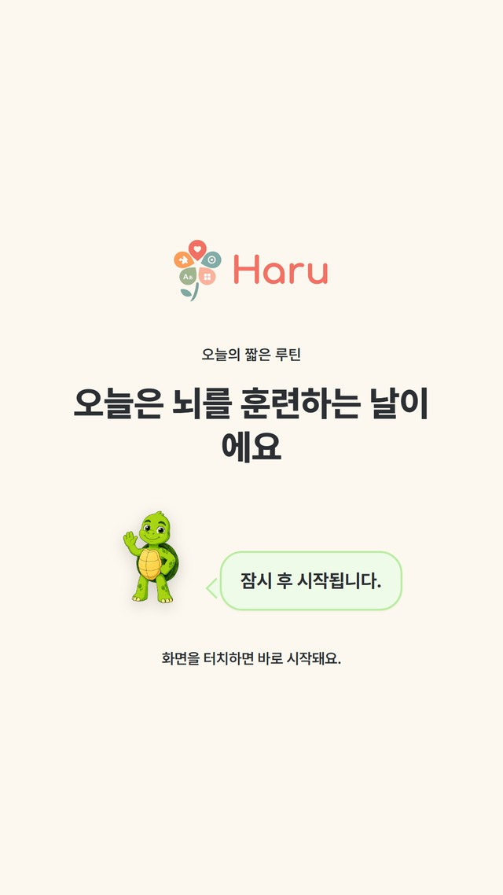
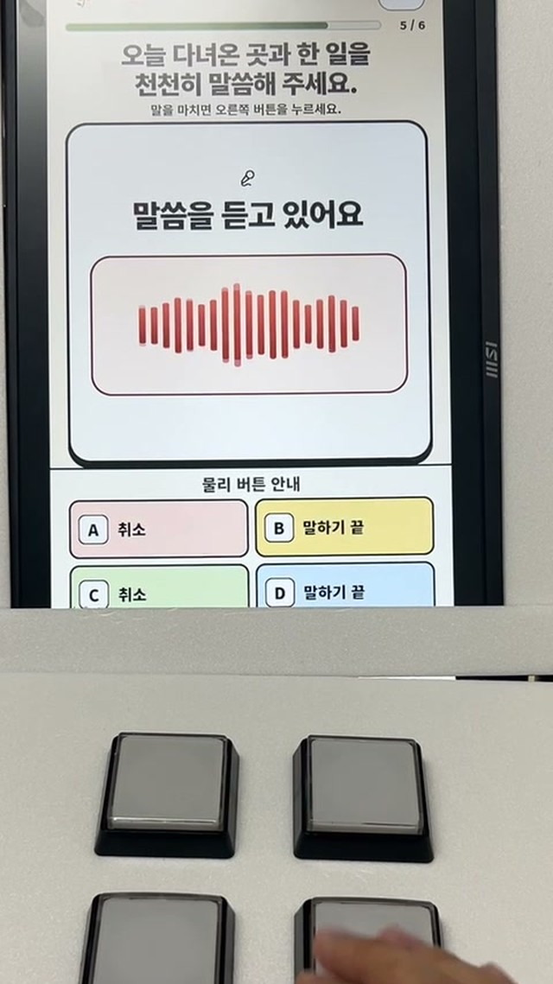
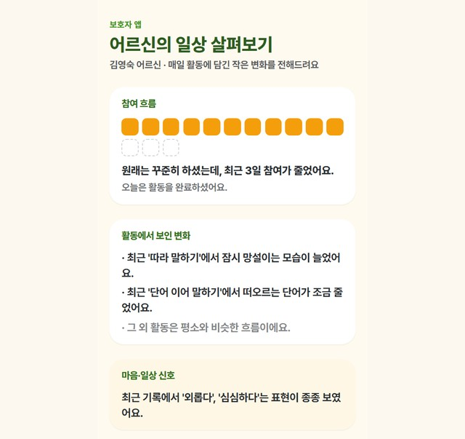
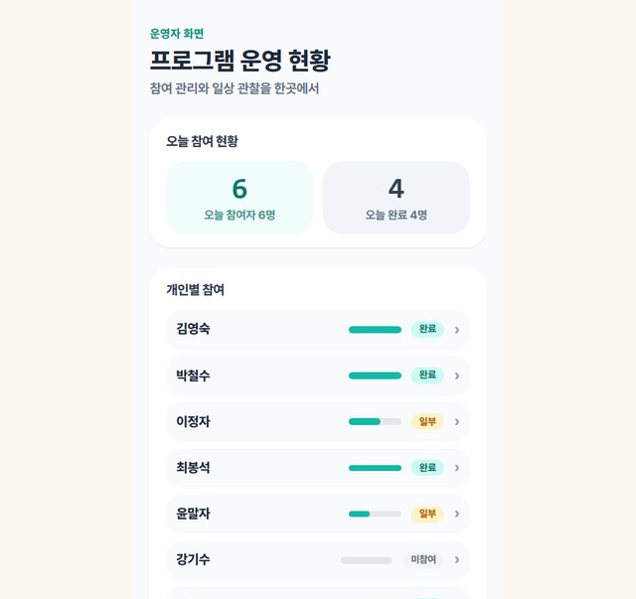
DEVELOPMENT · 개발 완성도
한 번의 응답이 다음 대화로 이어지는 구조
음성 기록 · 개인 기억 재사용 · 보호자 및 전문가 리포트
→
→
→
01
02
03
04
5분의 루틴 활동
버튼 입력과 말한 내용을
정확하게 기록
보호자 리포트
전문가 리포트
같은 규칙으로 매일 여섯 개
작은 목소리와 긴 쉼까지 그대로
정성적인 이야기 + 출석률 확인
정량화된 점수 및 수치 제공
개발 완성도 CHECK LIST
음성인식 정확도
NFC 태깅 기반
개인정보 동의서 구성 ·
키오스크 목업
AI 개인화 알고리즘
고도화 완료
데이터베이스화 완료
보안 시스템 설계 완료
제작 완료
설계 완료
Haru by OGASA Labs · 개발 완성도
08
Notes:
[Timing] 45초 · 본문 8/12 · 누적 295초
[Sources]
· 4단계 흐름 형식: 발표자료\문항소개랑 예시화면 예시2.jpeg (스마트폰 프레임을 현재 키오스크 구조로 교체)
· 화면 4종 = 실제 현재 서비스
application_assets\auto_screenshots\ko\01_레슨_시작화면.png, 29_보호자_앱.png, 30_상담사_앱.png
발표자료\목업\실물_작동영상.mp4 59초 프레임 크롭 (실기기 말하기 화면)
· 하단 '지금까지 완료한 것' 5개 항목과 4단계 명칭 변경은 사용자가 이번 지시에서 직접 지정한 문구다.
[말할 것]
"오늘의 이야기는 저장된 근거가 되고, 그 근거가 있을 때만 내일의 문항과 상담 단서로 다시 사용됩니다."
[★ 완료 체크 5개 — 발표 전 반드시 정리할 것]
· 화면 문구는 사용자 지시대로 넣었다. 다만 아래 두 항목은 이 자료의 다른 슬라이드 · 부록과 충돌한다.
① '음성인식 정확도 고도화 완료' — A06 · A07은 고령자 발화 정확도 · 현장 소음 · 응답 지연을 아직
측정하지 않았다고 명시한다. 여기서 '완료'는 전처리 · 모델 채택 · 런타임 계약 구현 완료를 뜻하며,
"고령자 STT 정확도 검증 완료"라는 뜻이 아니다. 그 표현은 어떤 경우에도 사용 금지.
② 'NFC 태깅 기반 데이터베이스화 완료' — 10쪽 · A10은 NFC 가명 ID 로그인을 다음 현장 적용안으로
설명하며 현재 Pi 데모에는 포함되지 않는다. 여기서 '완료'는 태깅 → 가명 ID → 저장 구조의 설계 ·
구현 완료를 뜻한다. "현장에서 이미 운영 중"이라고 말하지 말 것.
→ 심사위원이 두 항목을 파고들면 위 구분대로 답하고 A06 · A07 · A10으로 넘길 것.
[표현 확인] '전문가 리포트 · 정량화된 점수 및 수치 제공'의 '점수'는 활동 수행 지표 (정답률 · 응답 시간 ·
출석률)를 말한다. 인지검사 점수 · 진단 판정 점수가 아니며, 그렇게 말해서도 안 된다.
[사실 경계 · 화면 비표기 — 질문 받을 때만 답변]
· Pi 앱은 고정 7일 × 6개 오프라인 데모. Pi 단독으로 Qwen STT와 RAG를 모두 실행하지 않음.
· STT·개인 기억은 별도 로컬 백엔드 구현. 사용자 화면과의 현장형 통합은 진행 중이며 9월 마무리 목표.
· 개인화는 저장된 근거 검색 결과이며, 42개 문항의 실시간 생성이 아님.
· 모델명·처리 상수·DB·API·테스트 수치는 본문에 넣지 않고 A06~A09에서만 설명.
· 화면에서 뺀 문장: '개인화는 추측이 아니라, 남아 있는 근거를 다시 찾아내는 일입니다' (사용자 지시).
같은 뜻을 말로는 그대로 할 것 — A09의 개인화 정의와 직결된다.

Slide 9
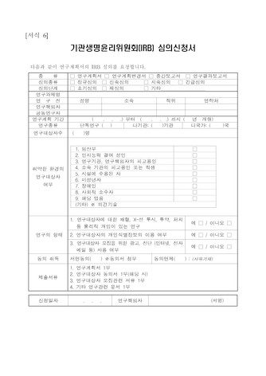
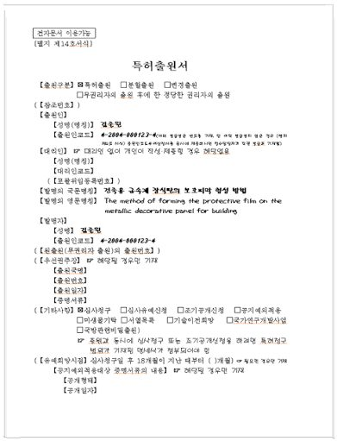
READINESS · 실증 준비도
독립 실증을 위한 네 가지 준비
연구근거 · 연구윤리 · 권리화 · 개인정보 운영
진행 중인 공식 절차
연구근거
근거 정리
연구윤리 · IRB
심의 신청
고령자 UX · 인지 활동 문헌 검토
이해관계 없는 목표 연령대 연구
음성 처리 · 개인 기억 구조 검토
참여자 모집 · 동의 절차 설계
설계 결정마다 참고 근거 정리
승인 후 실행 예정
권리화 · 특허
출원 진행
개인정보 운영
운영 설계
IRB 심의 신청
특허 출원
2×2 화면 · 버튼 위치 일치 구조
복지관 등록 · 서비스 동의
승인 후 목표 연령대 참여자로
독립 실증을 시작합니다.
결과는 국내 현장 적용과
일본 확장의 근거가 됩니다.
같은 버튼 재입력 확정 구조
NFC 가명 ID · 식별정보 분리
출원 후 후속 절차 진행
역할별 최소 공개 · 철회 및 삭제
제품만 만든 것이 아니라, 독립 실증을 시작할 조건을 함께 준비했습니다
Haru by OGASA Labs · 실증 준비도
09
Notes:
[Timing] 35초 · 본문 9/12 · 누적 330초
[Sources]
· 4분할 구조: 중간발표 시각 체계 계승
· 이미지: 발표자료\신청서\특허출원서.png, 발표자료\신청서\irb신청서.jpg
★ 두 파일 모두 실제 Haru 접수증이 아님 (AGENTS.md 102~105행). 미기입 양식 / 교체용 참고 이미지.
★ 슬라이드 화면에는 이 경계를 일절 표기하지 않았다. 질문이 오면 구두로만 답할 것.
· 개인정보 운영 원칙: 발표자료\보안특강\0720특강요약.pdf, 0721특강.pdf (원문 대조 후 사용)
· 상태 정의: 결선발표\새흐름.txt 9쪽, AGENTS.md '사실성 경계'
[말할 것]
"다음 실증은 지인이 아니라 이해관계가 없는 목표 연령대 참여자를 대상으로, 승인 후 진행합니다."
[사실 경계 · 화면 비표기 — 질문 받을 때만 답변]
· 슬라이드에는 상태 태그(근거 정리 / 심의 신청 / 출원 진행 / 운영 설계)만 뒀다.
· IRB = 심의 신청 상태. 특허 = 출원 진행 상태. 승인 · 등록 · 효과 입증 표현 금지.
· 오른쪽 두 이미지는 참고용 양식이며 실제 Haru 접수 화면이 아니다. 물어보면 '접수 화면 캡처로 교체 중'이라고 답할 것.
[교체 필요] 실제 IRB 접수 화면 캡처, 실제 특허 출원 접수증 캡처 확보 시 두 이미지 교체.

Slide 10
BUSINESS · 사업화
직접 만들어 기관에 공급합니다
B2B · B2G 설치 · 운영 · 리포트 구독 · 전 과정 자체 개발
초기 고객
복지관
주야간보호센터
요양시설
치매안심센터
운영 흐름
기관 등록 · 동의
NFC 가명 ID
하루 루틴
역할별 리포트
전문 상담 연계
01
수익 구조
02
직접 개발 · 원가 절감
03
사회적기업 운영
무엇으로 버는가
왜 싸게 공급할 수 있는가
무엇을 우선하는가
기기 설치 · 유지보수
하드웨어 · 앱 · 음성 · 기억 전부 자체 개발
이익 극대화가 아닌 접근성 우선
콘텐츠 · 음성 업데이트 구독
외주 개발비 없이 시제품까지 제작
복지관 · 지자체 예산과 연계
기관 사용자 관리 라이선스
설치 단가를 낮춰 기관 진입장벽 완화
돌봄 취약 지역에 우선 배치
보호자 · 전문가 리포트
현장 요구를 팀이 직접 반영
충청권 지역과 함께 운영
기관 협력 현황
10+ 복지관과 협업 논의 중
협의 이메일 캡처
매일 운영되는 공간부터 들어갑니다
확보 후 삽입
Haru by OGASA Labs · 사업화
10
Notes:
[Timing] 35초 · 본문 10/12 · 누적 365초
[Sources]
· 사업 모델 · 운영 흐름: 결선발표\새흐름.txt 10쪽, 개발계획서_오가사.pdf / .hwpx
· NFC 복지 카드 태깅 로그인 · 회원가입은 복지관에서 별도 진행: 결선발표\결선발표_요구사항.txt 5행 (사용자 제공 현황)
· 10+ 복지관 협업 논의: 결선발표\결선발표_요구사항.txt 1~2행 (사용자 제공 현황)
· '직접 개발 · 원가 절감' 과 '사회적기업 운영' 두 축은 사용자가 이번 지시에서 새로 제시한 방향이다.
[사용자 제공 현황]
· "복지관에 컨택 중이라는 이메일 캡처본을 추후에 삽입할 것. 10+ 복지관에 협업 논의 중이라고 서술."
· "개인정보 이용 동의서 등은 복지관에서 취합한다."
· "우리가 다 직접 개발해서 원가 절감 및 사회적기업으로 운영할 것"
[사회적기업 표현]
· 사용자 지시로 화면에 '사회적기업 운영'을 그대로 명시했고, 발표 중 구두 설명은 발표자가 직접 한다.
· 참고로만: 고용노동부 인증 · 예비사회적기업 지정 여부를 물으면 현재 상태 그대로 답하면 된다.
· '외주 개발비 없이'는 현재까지 자체 투자 약 50만 원으로 시제품까지 제작했다는 뜻이다.
[사실 경계 · 화면 비표기 — 질문 받을 때만 답변]
· 슬라이드에는 '10+ 복지관과 협업 논의 중'만 표기했다.
· 기관 계약 · LOI · MOU 확정 아님. '기관 접촉 · 운영 협의 추진' 수준으로만 발언.
· '인력을 절감했다' 표현 금지. '반복 문답 · 기록 부담 완화 가능성'으로 발언.
· NFC · 기관 회원가입 · 역할별 리포트 운영은 다음 현장 적용안이며 현재 Pi 데모에는 미포함.
[교체 필요] 복지관 협의 이메일 캡처 확보 시 자리표시자 대체.

Slide 11
ROADMAP · 로드맵과 예산
개발 및 실증 로드맵
대회 일정에 맞춘 실행 순서와 상금 사용 계획
2026.09
2026.10
2026.11
2026.12
2027 초
마무리 개발
국내 실증
일본 실증
조정 · 분석
사업화 · 일본 진출
키오스크 · 음성 · 기억 · 리포트
현장형 연결과 안정화
IRB 승인 목표 시점
복지관 현장 · 목표 연령대
시작률 · 완료율 · 오입력
안내 이해 · 재사용 의향
일본어 · 경어 · 문화 문항 조정
현지 기관 협력으로 사용성 확인
한국과 동일 지표로 비교
실증 데이터 분석
제품 세부 조정
협력 기관 컨택
기관형 설치 · 운영 패키지
특허 후속 · 논문 투고
일본 파트너와 현지 사업화
예산 사용 계획
이 일정의 전제
40%
완성 목업 · 버튼 · 마이크 · 스피커 · 외관 고도화
9월
IRB 승인 후 실증 착수
30%
국내외 실증 운영 · 참여자 지원 · 기관 설치
10월
복지관 현장 협조 확보
15%
일본 현지화 · 현지 기관 접촉 · 파일럿
11월
대회 지원 일본 실증 참여
12월
실증 데이터 분석 · 기관 컨택
15%
특허 후속 · 연구 데이터 정리 · 논문화
27년
국내외 실증 결과로 제품 확정
개발
국내 실증
일본 실증
조정 · 분석
사업화 · 일본 진출
Haru by OGASA Labs · 로드맵과 예산
11
Notes:
[Timing] 45초 · 본문 11/12 · 누적 410초
[Sources]
· 수평 로드맵 구조 · 하단 칩 흐름: 중간발표 6쪽 · 8쪽 계승 (기존발표자료\피우다중간발표_오가사_Haru.pptx)
· 일정 · 예산 배분: 결선발표\새흐름.txt 11쪽, 개발계획서_오가사.pdf / .hwpx
· 재투자 의사: 결선발표\결선발표_요구사항.txt 23행 (사용자 제공 현황 — 현재 약 50만 원 자체 투자, 상금 재투자 의사)
[일정 변경 — 사용자 지시]
· 이전 안: 09 개발 / 10 국내 실증 / 11 권리화 / 2027.01 사업화 / 2027 상반기 일본 실증
· 현재 안: 09 마무리 개발 / 10 국내 실증 / 11 일본 실증 / 12 조정 · 분석 / 2027 초 사업화 · 일본 진출
권리화(특허 후속 · 논문)는 별도 노드에서 빼고 2027 초 노드 항목으로 옮겼다.
· ★ 11월 일본 실증은 이 대회가 선정팀에게 제공하는 프로그램이다 (사용자 확인).
따라서 '현지 파트너를 우리가 확보해야 한다'가 아니라 '대회 지원 실증에서 무엇을 측정할지'를 말할 것.
화면 우측 전제도 '대회 지원 일본 실증 참여'로 바꿔 뒀다.
· 예산 배분 비율은 그대로 두되 항목 문구를 새 일정에 맞춰 정리했다 (실증 30%가 국내외 실증으로 확장).
[사실 경계 · 화면 비표기 — 질문 받을 때만 답변]
· 예산 비율은 확정 지출이 아니라 제안 배분안. 화면에는 '상금 수령 시 우선 집행 순서'로만 표기했다.
· KCI · SCI는 투고 준비 계획이며 게재 확정 아님.
· 10월 국내 실증은 IRB 승인을 전제로 함.

Slide 12
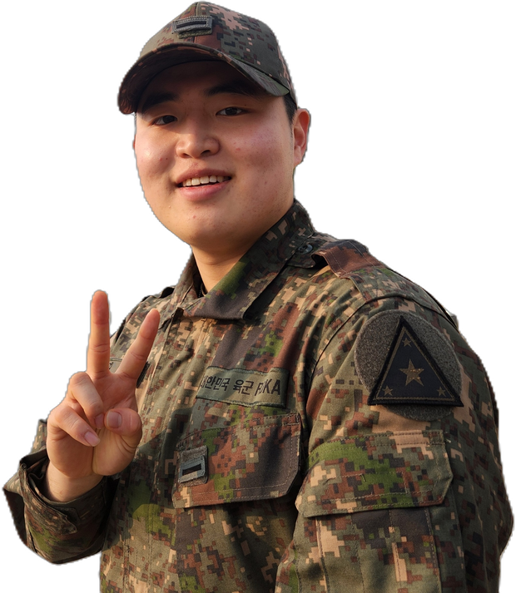
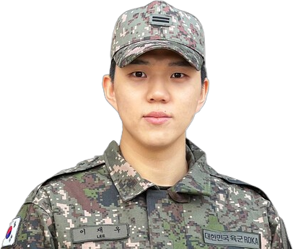
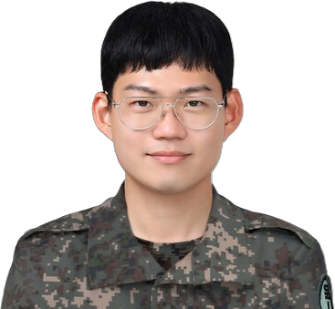
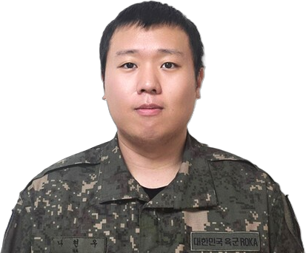
TEAM · 팀 실행력
역할이 분명한 4인이 전주기로 함께합니다
AI 연구 · 의학 · 기계설계 · 중국 · 일본 현지 경험
팀장
팀원
팀원
팀원
김현준
이재우
류다훈
나현우
KAIST 전산학부
KIST AI 연구원
서울대 기계공학
차의과학대 의전원 본4
연세대 화학
서울대 화학 석사과정
홋카이도대 기계공학
동 대학원 석 · 박사과정
AI 논문 17편 · 인용 734회
국방AI경진대회 1위
중국 전문가 · 초중고 현지
일본 전문가 · 학 · 석 · 박 현지
창업대회 방위사업청장상
ACL 2025 · Nature 등 게재
AI 공모전 수상 다수
창업대회 방위사업청장상
국방부장관상 · 육사 학교장 표창
K-Startup 2025 예비창업자
창업대회 방위사업청장상
K문샷 연구자부문 최우수상
창업대회 수상 다수
창업대회 방위사업청장상
대한기계학회 설계대회 은상
Tech Garage · 생체 디바이스
기획
구현
의료 · 사용성 검토
실증
사업화 · 일본 확장
24시간을 함께하며 전원이 개발 · 기획 · 실증에 참여합니다
네 개의 버튼으로, 매일의 기억을 다음 대화로 잇겠습니다.
Haru by OGASA Labs · 팀 실행력
12
Notes:
[Timing] 35초 · 본문 12/12 · 누적 445초 (= 7분 25초, 8분 대비 버퍼 35초)
[Sources]
· 4인 카드 구조: 중간발표 8쪽 계승, 인물 컷아웃도 동일 원본 (ppt/media/image10, image9, image8, image7)
· 역할 · 이력: 결선발표\새흐름.txt 12쪽
· 이재우 치매 관련 센터 실습 경험 · 수기 기록 관찰: 결선발표\결선발표_요구사항.txt 19~20행 (사용자 제공 현황)
· 상시 협업 환경 · 충청권 대표 의지: 결선발표\결선발표_요구사항.txt 23~25행 (사용자 제공 현황)
· 확장 스펙 (학력 · 인용 · 수상 · 어학 배경): 사용자 제공 정리안
[말할 것]
"AI 연구, 의학, 화학소재, 기계설계가 한 팀에 있고, 중국과 일본은 현지에서 자란 팀원이 직접 맡습니다."
[사용자 제공 현황 — 공개 전 증빙 확인 필요]
· 김현준 — KAIST 전산학부 (휴학) · KIST AI 연구원 · EPFL · Georgia Tech · CREST 연구인턴
AI 논문 17편 (ACL 2025 main · Nature 등 포함). 인용 수는 734회로 통일해 표기 (사용자 확정).
★ 과거 자료에 471회 / 660회로 적힌 것이 있으나 발표에서는 734회 하나만 쓴다.
· 이재우 — 서울대 기계공학 학사 (공간AI 자료에는 기계 · 바이오시스템공학으로 표기) ·
차의과학대 의학전문대학원 본4 휴학 · 국방AI경진대회 1위 (국방부장관상) · 창업대회 방위사업청장상 ·
육군사관학교 학교장 연구우수표창 · 2025 K-Startup 예비창업자
· 류다훈 — 연세대 화학 학사 · 서울대 화학 석사과정 휴학 · 유기금속화학 합성연구 ·
창업대회 수상 다수 · K문샷 공모전 연구자부문 최우수상
· 나현우 — 홋카이도대 기계공학 학사 · 동 대학원 석 · 박사과정 (자료에 따라 박사과정 휴학 / 석 · 박사과정 휴학) ·
창업대회 방위사업청장상 · 대한기계학회 설계대회 은상 · 홋카이도대 Tech Garage · 생체 디바이스 프로젝트
· 자체 투자 약 50만 원
[★ 수상 표기 — 발표 전 반드시 확인]
· '창업대회 방위사업청장상'은 팀원 전원이 보유하고 있다 (사용자 확인). 네 카드 모두에 표기했다.
· '국방AI경진대회 1위'와 '국방부장관상'은 같은 수상으로 보고 함께 표기했다. 다른 수상이면 분리할 것.
· '수상 다수'(김현준 AI 공모전 · 류다훈 창업대회)는 구체 명칭을 확인하면 실제 대회명으로 바꾸는 편이 강하다.
★ 위 항목은 전부 사용자 제공 사실이며, 발표 전 증빙 (상장 · 재학증명 · 논문 프로필 등) 확인 후 사용할 것.
[출처 구분 — 반드시 인지할 것]
· 류다훈 '중국 전문가 (초 · 중 · 고 중국 이수)'와 나현우 '일본 전문가 (학 · 석 · 박 일본 이수)'는
기존 업로드 자료 (새흐름.txt · 요구사항.txt · 개발계획서 · 기존 발표자료) 어디에도 없고,
사용자가 이번 지시에서 새로 제공한 정보다. 다른 항목보다 증빙 확인 우선순위가 높다.
[마무리 문장] "네 개의 버튼으로, 매일의 기억을 다음 대화로 잇겠습니다."
[QR 위치] 데모 QR 자리표시자는 사용자 지시로 표지(1쪽) 왼쪽 아래로 옮겼다. 이 슬라이드에는 QR이 없다.

Slide 13


APPENDIX A01
어르신 목소리, 지금 알아듣는 수준
어르신 말씀이 어려운 이유 → 소리를 글자로 바꾸는 구조(STT) → 10월 현장 측정
① 어르신 말씀을 알아듣기 어려운 이유
② 소리를 글자로 바꾸는 현재 구조
집 안 소음 · 겹쳐 말하기 · 멀리서 말하기 · 느린 말속도와 긴 쉼
③ 받아쓰기 100글자 중 틀린 글자 수로 엔진 선정
공개된 한국어 음성 자료 · 적을수록 정확
Qwen3-ASR
12.9
12.9
10월
FunASR
16.6
Whisper
18.5
일반 한국어 수치
어르신 현장 측정
현재 구현: Qwen3-ASR 엔진 · 소리 크기 고르게 · 긴 쉼 그대로 보존 · 낮은 웅웅거림 제거 | 아직 미측정: 어르신 실제 정확도 · 생활 소음 · 반응 시간
Haru by OGASA Labs · Appendix · 어르신 음성 인식
13
Notes:
[Appendix] A01 · 어르신 음성인식이 진짜 되는가
[구성 출처] 사용자가 건네준 Haru_Appendix_A01_STT_개선안_v5_이미지원본비율.pptx 를 그대로 옮긴 판이다.
바꾼 곳 세 군데만 기억하면 된다.
① 제목을 명사형으로 되돌렸다. 원본 '어르신 목소리, 정말 알아들을 수 있습니까?' → '지금 알아듣는 수준'.
(부록 전체를 명사형으로 통일하라는 직전 지시가 살아 있다.)
② 원본 ③번 제목의 '한국어 실환경 벤치마크로 기본 엔진 선정'에서 '벤치마크'를 뺐다.
'받아쓰기 100글자 중 틀린 글자 수로 엔진 선정' 으로 풀어 썼다. 하단 띠의 '음량 보정 · 저주파 잡음
제거'도 '소리 크기 고르게 · 낮은 웅웅거림 제거'로 풀었다. (용어를 풀어 쓰라는 작성 규칙 1)
③ 원본 ①번 소제목이 'STT.pptx의 실환경 노인 발화 도해를 원본 그대로 사용' 이라는 제작 메모였다.
심사위원이 읽을 문장이 아니므로 그림이 무엇을 말하는지로 바꿨다
('집 안 소음 · 겹쳐 말하기 · 멀리서 말하기 · 느린 말속도와 긴 쉼').
· 세로 배치는 원본(푸터 선 y7.26)이 본 덱(6.88)보다 0.39in 길어 다시 배분했다. 가로 비율은 원본 그대로.
[Sources]
· 좌측 그림 = 기존발표자료\STT.pptx ppt/media/image3.png '실환경 한국 노인 발화'
원본을 자르거나 늘이지 않고 원본 비율 4:3 그대로 실었다.
담긴 항목 = 소음(TV · 주방 · 생활음) · 중첩 발화(보호자와 겹쳐 말함) · 원거리 수음(멀리서 · 울림)
· 건강 · 일상 용어 · 노인 발화 특성(느린 말속도 · 긴 휴지 · 주저 · 반복).
· 우상 그림 = 기존발표자료\STT.pptx ppt/media/image1.png '한국 노인 STT 시스템'
원본 비율 1672:941 그대로. 담긴 항목 = 한국어 강건성 · Streaming Inference · 후처리 · 검증
· Timestamp Alignment, 중앙에 채택 엔진 Qwen3-ASR.
★ 그림 안의 'Streaming Inference'를 심사위원이 물으면 "말하는 도중에도 이어서 받아쓰는 방식"이라고
풀어 답할 것. 그림은 구조 설명용이고, 실시간 응답 속도를 잰 결과가 아니다.
· 막대그래프 수치 = 기존발표자료\STT.pptx ppt/media/image2.png
원 제목 'GigaSpeechBench 한국어 실환경 성능 비교', 세로축 한국어 CER(%), 낮을수록 좋음.
Qwen3-ASR-1.7B 12.90 / FunASR-MLT-Nano 16.57 / Whisper large-v3 18.53.
★ 이 그림만은 원본 PNG를 싣지 않고 같은 수치를 슬라이드에 직접 다시 그렸다 (사용자 지시).
이유 ① 원본 제목 · 축 이름이 'GigaSpeechBench' · 'CER(%)' 이라 문과 심사위원에게 뜻이 전달되지 않는다.
이유 ② 원본 축 눈금 글자가 이 크기에서는 읽히지 않는다.
CER(%) = 100글자를 받아쓸 때 틀린 글자 수이므로 화면의 12.9는 12.90%를 그대로 옮긴 것이다.
수치는 소수 첫째 자리로만 반올림했고(12.90→12.9, 16.57→16.6, 18.53→18.5) 그 외 가공은 없다.
막대 옆 소제목 '공개된 한국어 음성 자료 · 적을수록 정확' 이 출처 표시를 겸한다.
★ 발표 전 GigaSpeechBench 공개 리더보드 원문 URL과 조회일을 확인해 이 노트에 채울 것.
· 참고 · 같은 자료의 공개 수치 FunASR-Realtime 9.92 는 화면에 넣지 않았다. 질문이 오면
"더 낮은 모델도 있지만 로컬 실행 · revision 고정 · 단어 단위 시간 정렬 요건을 함께 만족하는 것이
Qwen3-ASR였다"고 답할 것. "Qwen이 가장 정확하다"고 말하지 말 것.
· 채택 모델 · 고정 revision = 리포지터리 실설정
backend/app/config.py DEFAULT_MODEL_ID = "Qwen/Qwen3-ASR-1.7B",
DEFAULT_MODEL_REVISION = "7278e1e70fe206f11671096ffdd38061171dd6e5"
backend/app/stt.py _require_checkpoint() 가 revision 불일치 시 로드를 거부한다.
· 하단 띠 '현재 구현' 4가지 = backend/app/stt.py PREPROCESSING_VERSION "haru-dc-hp80-rms-v2"
· 소리 크기 고르게 = RMS 정규화 + 피크 가드
· 긴 쉼 그대로 보존 = VAD 트리밍 없음, 무음 게이트는 발화 전체 기준, 한 번에 65초까지
(backend/app/config.py STT_MAX_AUDIO_SECONDS 기본 65 · 업로드 상한 25 MB)
· 낮은 웅웅거림 제거 = 80 Hz 하이패스 + DC 오프셋 제거
[말할 것]
"왼쪽이 어르신 말씀이 왜 어려운지입니다. 소음, 겹쳐 말하기, 멀리서 말하기, 느린 말속도와 긴 쉼입니다.
오른쪽 위가 그 소리를 글자로 바꾸는 지금 구조이고, 아래가 엔진을 고른 근거입니다.
공개된 한국어 음성으로 받아쓰기를 시켜서 100글자 중 몇 글자를 틀리는지로 비교했고, 12.9로 가장 적게
틀린 Qwen3-ASR을 골랐습니다. 다만 그 12.9는 일반 한국어 수치입니다.
어르신 목소리로 잰 숫자는 10월 복지관 현장에서 처음 만듭니다."
[화면에서 뺀 것 — 물으면 답할 것]
· ★ 오인식 대응은 이 A01이 담당한다 (사용자 지시로 A06에서 뺐다. A06은 개인정보 전담).
못 알아들었을 때의 규칙 4가지 — 화면에 '듣고 있어요' 표시 → 못 알아들으면 한 번 더 안내 →
그래도 안 되면 다음 활동으로 → 어르신 탓으로 돌리지 않음.
· 이상한 글자로 잘못 인식된 경우의 처리 = 그 전사를 개인 기억 그래프에 넣지 않는다.
★ 버리는 것이 아니다. 전사도 원본 음성도 서버에 그대로 남는다 (A06 '무엇이 서버에 남는가'와 같은 사실).
"확실하지 않으면 아예 기록하지 않는다"고 말하지 말 것. 정확히는 "확실하지 않은 말은 기억으로
엮지 않고, 원본은 그대로 둔다"이다.
· 정확도를 더 올리는 다음 단계 = 같은 자료의 '한국 노인 음성 적응 파이프라인'
(어르신 말투 문장 생성 → 음성 합성 → 재학습). ★ 계획이며 실행 · 측정 완료가 아니다.
· 10월 측정 항목 4가지 = 복지관에서 어르신 목소리로 100글자 중 틀린 글자 수 / TV 소리가 있는 실제 방에서
/ 말한 뒤 반응까지 걸린 시간. 화면에는 '10월 · 어르신 현장 측정' 한 덩이로만 남겼다.
· 멀리서 말씀하시는 문제의 대응 = 기기 앞에서 말하도록 화면과 소리로 안내 (전처리가 아니라 UI 대응이라
하단 띠의 '현재 구현'에서 뺐다).
[사실 경계 · 화면 비표기 — 질문 받을 때만 답변]
· "고령자 STT 정확도 검증 완료" 표현은 어떤 경우에도 금지.
· 12.90은 공개 일반 한국어 시험 결과이며 Haru의 고령자 성능이 아니다. 두 숫자를 섞어 말하지 말 것.
화면의 '12.9 일반 한국어 수치 | 10월 어르신 현장 측정' 두 칸이 이 경계를 눈으로 못 박아 둔 장치다.
· 현장 소음 · 응답 지연 · 어르신 발화 정확도 모두 미측정.
· 본문 8쪽 체크리스트의 '음성인식 정확도 고도화 완료'는 전처리 · 모델 채택 · 런타임 계약 구현 완료를
뜻한다. 심사위원이 파고들면 이 슬라이드로 넘어와 위와 같이 구분해 답할 것.
· 자동화 테스트 54개(backend)는 전처리 · 입력 계약 · 거절 경로 · 오류 응답의 기능 검증이며 정확도 측정이
아니다. GPU 실모델 스모크 테스트 1건은 아직 실행하지 않았다.

Slide 14
APPENDIX A02
AI 개인화가 만들어지는 순서
과거에 말씀하신 개인 이야기를 저장하고, 새 문항을 만들 때 관련 기억을 찾아 근거로 사용
① 이야기 기록
② 개인 기억 저장
③ 관련 기억 검색
④ 새 문항 생성
문항에서 나온 개인 이야기
날짜와 함께 쌓이는 기억
RAG Retrieval
검색된 기억을 근거로
"어제 딸이랑
새 문항 주제
외식했어요"
8/12
딸 · 외식
“최근 가족과 있었던 일”
Haru 개인화 문항
본인이 말한 기록
✓
딸과 외식
“지난번에 따님과
"손자가 이번 주말에
8/14
손자 · 방문
외식하셨다고 했는데,
온대요"
본인이 말한 기록
✓
손자 방문
무엇을 드셨는지
기억나시나요?”
"요즘 공원 산책을
8/15
공원 · 산책
·
공원 산책
자주 해요"
본인이 말한 기록
·
병원 방문
말한 내용을 그대로 남기고
뜻이 비슷한 것끼리
지금 만들 문항과 뜻이
골라 온 과거 기록을
개인 기억의 재료로 사용
찾을 수 있게 정리
가까운 기록만 골라 옵니다
질문을 만드는 근거로 사용
과거의 이야기 → 관련 기억 검색 → 근거 있는 다음 질문
42개 활동 중 18개가 개인화 문항 · 기기와 한 몸으로 잇는 작업은 진행 중
Haru by OGASA Labs · Appendix · AI 개인화의 작동 방식
14
Notes:
[Appendix] A02 · AI 개인화가 정확히 무엇인가 (4단 파이프라인 도해)
[화면 구성 출처] 사용자 제공 Haru_A02_RAG_단일슬라이드.pptx 의 4단 구성을 그대로 채택.
옮기면서 세 가지만 본 덱 규칙에 맞췄다.
① 제목 · 부제를 의문형에서 명사형으로 ('어떻게 만들어집니까' → '만들어지는 순서').
② 원본 푸터 선이 y7.08이라 본문을 y -0.20 올려 본 덱의 6.88 푸터에 맞췄다.
③ 원본의 'Reference로' · '가까운 기록만 Retrieval' 은 문과 심사위원용으로 우리말로 풀었다.
3단계 라벨의 'RAG Retrieval' 한 줄만 기술 용어로 남겼다 (질문이 오면 이 낱말로 답할 근거).
[Sources]
· 4단계 흐름 = rag_backend 실제 처리 순서
ingestion.py(발화 저장) → 임베딩 색인 → query.py(관련 Evidence 검색) → question_generator.py(문항 초안)
· 예시 문항 문장 = application_assets\auto_screenshots\ko (Day 3 개인 기억 문항, 실제 서비스 화면)
★ 실제 화면 문구는 "어제 가족과 외식하셨다고 했는데, 무엇을 드셨는지 기억나시나요?" 이다.
슬라이드 4번 칸은 1번 칸의 '딸이랑 외식' 기록과 이어 보이게 '따님과'로 바꿔 적은 같은 형식의
예시다. 실제 서비스 문구를 그대로 옮긴 것이 아니라는 점을 물으면 그대로 밝힐 것.
· 날짜 8/12 · 8/14 · 8/15 와 세 개의 예시 발화는 흐름을 보이기 위한 예시이며 실제 참여자 기록이 아니다.
★ "이게 실제 어르신 데이터냐"고 물으면 "구조를 보이기 위한 예시"라고 반드시 밝힐 것.
· 42개 중 18개 = src/data/haru7DayExercises.ts HARU_WEEK_QUESTION_BASE 의 scriptedSource 값을 센 것
prior_question 14개 + profile 4개 = 18개, 공통 문항('-') 24개. 합 42.
응답 방식은 선택 33 · 말하기 7 · 순서 2. 검증 스크립트 npm run check:haru-data.
★ 이 숫자를 하단 띠에 남겨 둔 이유 = 4단 도해만 보면 '매번 새로 지어낸다'로 오해되기 때문이다.
· '검토 대기 상태' = rag_backend/app/services/question_generator.py 가 생성한 문항 초안의
requires_review 상태. 검토 전에는 노출되지 않는다.
· '근거가 없으면 만들지 않는다' = rag_backend/app/services/qa.py · query.py 의 결정적 QA.
저장된 Evidence를 찾지 못하면 no_answer를 돌려주고, 생성형 LLM 자유 답변 경로가 없다.
· 명시적으로 말한 내용만 관계로 남기는 규칙 = rag_backend/app/services/extraction.py, ingestion.py
(annotation이 있을 때만 entity · relation 생성. 모델이 추측한 관계는 만들지 않는다.)
· 저장 계층 = SQLite 단일 원장(database_url = sqlite:///data/haru.db),
의미 검색 임베딩 intfloat/multilingual-e5-small, Neo4j 미러는 neo4j_enabled = False 기본 비활성.
[말할 것]
"왼쪽부터 보시면 됩니다. 어르신이 활동 중에 말씀하신 이야기를 그대로 남기고, 날짜와 함께 쌓아 둡니다.
다음에 새 문항을 만들 때는 그 주제와 뜻이 가까운 기록만 골라 오고, 골라 온 기록을 근거로 질문을
만듭니다. AI가 어르신을 짐작하는 게 아니라, 직접 말씀하신 것을 다시 찾아 오는 구조입니다."
[화면에서 빠진 내용 — 질문이 오면 이렇게 답할 것]
· (이전 구성의 '흔한 오해 세 가지'를 도해로 바꾸면서 화면에서 뺐다. 내용은 그대로 유효하다.)
오해 ① 'AI가 매일 새 문제를 지어낸다' → 42개 활동은 미리 정해져 있고, 바뀌는 것은 그 안의 이야기다.
오해 ② 'AI가 어르신을 짐작한다' → 실제로 말한 내용만 쓰고, 근거가 없으면 만들지 않는다.
오해 ③ '만든 문장이 바로 화면에 뜬다' → 검토 대기 상태로 먼저 남고, 사람이 확인해야 나온다.
· 18개의 내역 = 14개는 본인이 앞서 남긴 기록에서, 4개는 복지관 등록 정보에서. 나머지 24개는 공통 문항.
[사실 경계 · 화면 비표기 — 질문 받을 때만 답변]
· 42개 문항을 실시간 생성한다는 뜻이 아니다. 42개는 고정 구성이다.
· 'Haru만 가능', '경쟁사에는 개인화가 전혀 없음' 같은 절대 표현 금지 (본문 4쪽 노트와 동일).
· 자동화 테스트 51개(rag_backend)는 저장 · 관계 생성 · 삭제 · no_answer 경로의 기능 검증이며,
검색 품질 · 임상 효능 입증이 아니다. 검색 적합도 평가는 10월 실증 항목.
· 사용자-facing 기억 시각화(Galaxy) 화면은 미구현. 3D 투영 API만 내부 확인용으로 있다.
· 하단 띠 오른쪽 '기기와 한 몸으로 잇는 작업은 진행 중' = 개인 기억 저장 · 검색은 현재 별도 컴퓨터에서
돈다는 뜻이다 (A07과 같은 경계). "Pi가 단독으로 RAG를 돌린다"고 말하지 말 것.

Slide 15

APPENDIX A03
검사에서 가져온 것과 전달하는 것
MMSE · CIST가 다루는 인지 영역을 일상 문항으로 변형 · 판정은 전문 기관의 몫
인지 영역별로 무엇을 바꿨나
못 하는 것
무엇이 전달되나
인지 영역 · 문항 수
원래 검사 방식
Haru 활동 문항
치매 진단
“최근 '따라 말하기'에서
위험도 판정
잠시 망설이는 모습이
시간 지남력 7
날짜 묻기
무슨 요일인지 고르기
점수 통보
늘었어요”
회상 6
단어 지연 회상
어제 외식 메뉴 말하기
판정은 전문 기관의 몫
하는 것
점수가 아니라 변화를 문장으로
주의 · 계산 5
연속 빼기
남은 사과 개수 고르기
보호자 화면 아래쪽
시공간 2
도형 그리기
따라 그리기
매일의 변화를 관찰 기록으로
전문가 · 상담사가 참고
언어 이해 2
뜻 풀이
속담 뜻 고르기
보호자가 안부로 확인
순서 기억 2
숫자 따라 외우기
순서대로 다시 누르기
쉽게 말하면,
나머지 18개는 감정 · 개인 기억을 묻는 대화 문항
시험지를 베낀 것이 아니라
42개 중 28개가 채점되지만 어르신 화면에는 점수가 나오지 않음
같은 과목을 매일 조금씩
들여다보는 것
판정은 전문 기관 · Haru는 매일의 변화를 참고 정보로 전달
Haru by OGASA Labs · Appendix · 치매 검사와의 차이
15
Notes:
[Appendix] A03 · 치매 검사와 무엇이 다른가
[구성 변경 — 사용자 지시]
· 프레임을 바꿨다. 예전 구성은 '안 가져왔다'를 세 번 방어했는데, 새 축은
① 인지 영역 문항을 변형했다는 것을 인정 → ② 진단은 못 하고 전문 기관의 몫 →
③ 그래서 실제로 전문가 · 상담사 · 보호자에게 무엇이 나가는지, 세 걸음이다.
· 세 번째 걸음이 예전 슬라이드에 아예 없었다. 오른쪽 두 장(문항 화면 · 마무리 화면)이
둘 다 '점수 없음'만 증명하고 있어서, 그 자리를 보호자 화면 실물로 바꿨다.
[Sources]
· 왼쪽 표의 문항 수 = src/data/haru7DayExercises.ts 의 HARU_WEEK_QUESTION_BASE 42개 domain 실집계.
시간 지남력 7 / 전날 활동 회상 6 / 주의·계산 4 + 개인화 주의·계산 1 = 5 /
시공간 1 + 시공간·주의 1 = 2 / 언어 이해 2 / 단어·순서 기억 2 → 합 24.
나머지 18 = 감정 7 + 일상·개인화 정보 수집 6 + 일반 개인 기억 3 + 장기·주간 개인 기억 1
+ 주간 회고·개인화 정보 수집 1.
★ 화면의 '회상 6'은 코드상 ' 전날 활동 회상'이고, '순서 기억 2'는 '단어·순서 기억'이다.
칸 폭 때문에 줄인 표기이며 수치는 그대로다.
· '42개 중 28개가 채점됨' = 같은 배열의 scored: true 개수 28. 남은 14개는 scored: false 다.
★ 채점은 하되 어르신 화면에는 나오지 않는다. 이 구분이 이 슬라이드의 핵심이므로 정확히 말할 것.
· 오른쪽 사진 = application_assets\auto_screenshots\ko\29_보호자_앱.png 의 아래쪽을 잘라
assets\sc_caregiver_refer.jpg 로 만들었다 (원본 1080×1920 중 x248~836 · y1420~1826).
본문 8쪽이 같은 화면의 전체 컷을 쓰므로 겹치지 않도록 잘라낸 별도 파일이다.
사진 안의 문구는 전부 실제 제품 화면이다 — '가까운 치매안심센터 · 대표 전화 1577-3121 ·
홈페이지 열기 · 가까운 센터 찾기' 그리고 맨 아래 회색 한 줄:
"이 내용은 정확한 진단이 아니라 변화 참고용입니다. 걱정되시면 가까운 센터에서 검진을 받아보세요."
★ 이 한 줄이 이 슬라이드에서 가장 센 증거다. 슬라이드에 쓴 주장이 아니라 제품에 이미 박혀 있는
문장이기 때문이다. 심사위원이 의심하면 앱을 열어 이 화면을 그대로 보여줄 수 있다.
· 인용 카드의 두 줄 = 같은 보호자 화면 '활동에서 보인 변화' 항목의 실제 출력 문장이다.
("최근 '따라 말하기'에서 잠시 망설이는 모습이 늘었어요." / "최근 '단어 이어 말하기'에서
떠오르는 단어가 조금 줄었어요.") 인지 영역별 변화를 점수가 아니라 문장으로 내보낸다.
· 본문 3쪽 하단 띠 'MMSE · CIST 인지영역을 일상 문항으로 변환 / 진단 · 위험도 판정 없음' 과 짝을 이룬다.
[말할 것]
"검사가 무엇을 살펴보는지, 그 영역을 가져와 일상의 말로 문항을 다시 만들었습니다. 날짜를 묻는 대신
무슨 요일인지를 여쭙고, 연속 빼기 대신 남은 사과 개수를 여쭙습니다. 채점은 하지만 어르신 화면에는
점수가 나오지 않습니다. 진단과 판정은 전문 기관의 몫이고, 저희는 매일의 변화를 전문가와 보호자가
참고할 정보로 전달합니다. 오른쪽이 실제로 보호자에게 나가는 화면입니다."
[표현 규칙 — 절대 넘지 말 것]
· '변형'은 되고 '복제'는 안 된다. CIST · MMSE의 공식 문항 문장 · 배점 · 컷오프는 가져오지 않았고
화면 가운데 열에도 '연속 빼기' '도형 그리기'처럼 방식 이름만 적었다. 실제 검사 문항 문장을
읽어 주지 말 것. '사용자 맞춤형 CIST · MMSE 문항'이라는 표현도 금지.
· ★ MMSE는 PAR Inc. 의 유료 저작물이고 CIST는 보건복지부 · 중앙치매센터가 무료 공개한 도구다.
"MMSE 문항을 변형했다"고 말하면 저작권 질문을 자초한다. 물으면 "검사 문항이 아니라 검사가 다루는
인지 영역을 참고했고, 문항 문장은 저희가 새로 썼다"로 답할 것.
· 진단 · 치료 · 예방 · 임상 효과를 주장하지 않는다.
· '선별검사' · '스크리닝'이라는 낱말도 쓰지 말 것. 활동 기록이지 검사가 아니다.
· 전문가 리포트의 '점수'는 활동 수행 지표(정답률 · 응답 시간 · 출석률)를 말한다. 인지검사 점수가 아니다.
본문 8쪽에서 이 표현이 나오므로 질문이 오면 여기서 구분해 답할 것.
[비유 사용법] '시험지를 베낀 것이 아니라 같은 과목을 매일 조금씩 들여다보는 것'을 가운데 카드에
적어 뒀다. 문과 심사위원에게 가장 잘 통하는 설명이다.

Slide 16
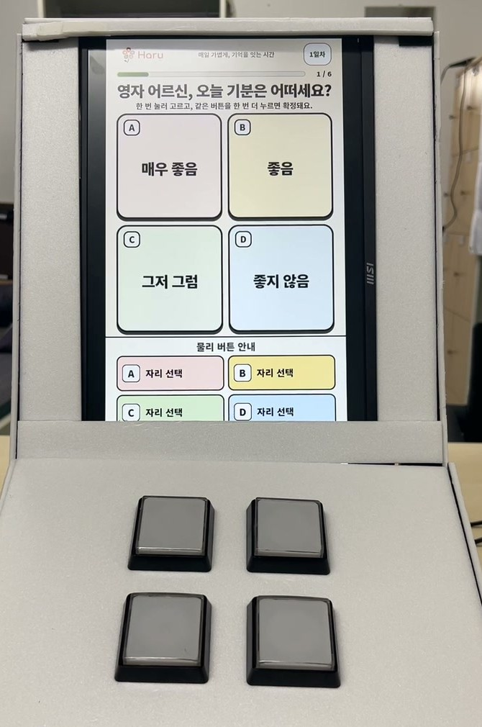

APPENDIX A04
기존 버튼 기기와의 구조적 차이
화면 자리와 버튼 자리를 맞춘 구조 · 같은 버튼 한 번 더로 확정 · 기구까지 직접 설계
실물 목업
다른 점 세 가지
직접 그린 기구 설계
화면 자리 = 버튼 자리
버튼에 뜻을 새기지 않음
가로 300 × 세로 398 × 높이 610 mm
버튼은 USB 키보드와 같은 방식으로 붙어
은행 기계는 '확인' '취소'처럼 버튼마다
기성 부품만으로 조립 가능
뜻이 정해져 있어 외워야 함
Haru는 보이는 자리를 그대로 누름
직접 그린 조립 도면 · 시제품 기준
같은 버튼을 한 번 더 눌러야 확정됨
잘못 눌러도 다른 자리를 누르면 옮겨짐
'취소' · '뒤로가기'를 배울 필요가 없음
확정 전에는 언제든 되돌릴 수 있음
말하기도 같은 네 버튼으로 함
말하기 활동에서는 A가 '다시 듣기',
B가 '말하기 시작'이 됨
네 개 버튼이 화면 네 자리와
새로 배울 조작이 늘지 않음
같은 배치로 놓여 있음
양산 도면이 아니라 시제품 제작용 도면
Haru by OGASA Labs · Appendix · 버튼 구조의 차이
16
Notes:
[Appendix] A04 · 그냥 버튼 키오스크와 기술적으로 무엇이 다른가
[Sources]
· 실물 사진 = 발표자료\목업\ (팀 자체 촬영). 화면은 실제 Pi 앱 Day 1 Q1 이며 하단에 물리 버튼 안내
칩(A~D)이 보인다. 사진 속 버튼 네 개는 회색 단색이다.
★ 색 대응은 화면 아래 안내 칩(A 분홍 · B 노랑 · C 초록 · D 파랑)과 선택지 카드의 색을 말한다.
"버튼에 색이 칠해져 있느냐"고 물으면 위와 같이 정확히 답할 것 (본문 6쪽 노트와 동일).
· 조립 도면 = 발표자료\목업\도면_R004-GA01_전체조립_치수도.png (팀 자체 작성)
도면 표제란: PORTRAIT KIOSK GENERAL ASSEMBLY / R004-GA01 / P3B PROTOTYPE,
전체 치수 300 × 397.78 × 610.39 mm, 상단에 'TEMPORARY / NOT FOR PRODUCTION' 명시.
★ 화면 캡션에 '양산 도면이 아니라 시제품 제작용'이라고 적어 뒀다. 이 경계를 지킬 것.
· 상태 전이 · 버튼 의미 = 실제 Pi 앱 화면 (발표자료\목업\실물_작동영상.mp4 전 구간 육안 확인)
선택 화면 하단 안내: A/B/C/D 자리 선택 → 선택 후 '같은 버튼 한 번 더'
말하기 화면: A 다시 듣기 · B 말하기 시작 → 녹음 중 A 취소 · B 말하기 끝
· 구현 = raspberry-pi-demo/ (고정 7일 오프라인 런타임), src/app/lesson/
· 입력 경계 = USB HID 키 입력. 전용 컨트롤러 · 양산 기구가 아니다.
[말할 것]
"버튼이 달린 기계는 많습니다. 다른 점은 버튼에 뜻을 새기지 않았다는 겁니다. 화면에서 보이는 자리를
그대로 누르면 되고, 같은 버튼을 한 번 더 누르면 확정됩니다. 외울 것도, 되돌리는 법도 따로 없습니다."
[사실 경계 · 화면 비표기 — 질문 받을 때만 답변]
· 2×2 위치 일치 · 같은 버튼 재입력 확정 구조는 특허 '출원 진행' 상태다. '등록' · '권리 확보 완료' 금지.
· KCI 논문은 '작성 중' 상태다. '게재' · '게재 확정' 금지.
· 오입력률 · 확정 실패율 등 사용성 지표는 아직 측정하지 않았다 (10월 독립 실증 항목).
· 도면은 시제품 기준이며 양산 설계 · 인증 · 금형 단계가 아니다.

Slide 17
APPENDIX A05
어르신 20명 관찰의 성격과 한계
제품의 형태를 바꾼 관찰 · 숫자를 낸 시험이 아님 · 진짜 측정은 10월
정확히 말씀드리면 검증이 아니라 관찰 · 숫자를 낸 시험이 아님
실제로 한 일
관찰이 바꾼 설계
이 관찰의 한계
팀이 아는 어르신 20분께 부탁
어르신이 막힌 곳
바뀐 것
아는 사이라 대표 표본이 아님
각자 스마트폰으로 주소에 접속
화면이 작음
큰 세로 화면 기기로
성공률을 세지 않았음
여섯 개 활동을 직접 해보심
인지 기능 변화는 재지 않음
점수 없이 막힌 곳만 기록
어디를 누를지 모름
메뉴 없이 버튼 네 개로
듣는지 알 수 없음
붉은 듣기 표시와 파형
10월 측정 방법
점수를 세지 않은 이유
① 동의받은 자연 발화
실패가 내 탓 같음
다시 안내 · 안 되면 통과
모집한 어르신의 7일 사용 흐름
그때는 안 되는 곳을
찾는 것이 목적
스마트폰이 없음
기관에 두는 기기로
② 같은 음성을 두 번 받아쓰기
잘하는지 재는 자리가 아니었음
손질 전 · 후를 같은 입력으로 비교
③ 조건을 가린 사람 검토
다섯 가지 막힘이 다섯 가지 설계 결정이 됨
쓸 수 있는 전사인지 사람이 확인
④ 실패한 이유까지 기록
20명은 제품의 형태를 바꾼 관찰이지, 효과를 증명한 실험이 아님
소리 없음 · 인식 실패 · 취소 · 소감
Haru by OGASA Labs · Appendix · 20명 베타테스트의 성격
17
Notes:
[Appendix] A05 · 어르신 20명이 진짜 노인 대상 검증인가
[Sources]
· 실시 방식 · 관찰 내용 = 결선발표\결선발표_요구사항.txt 13~18행 (사용자 제공 현황)
"실증은 url 앱으로만 기능적인 것만 검증 → 어플을 어려워 하셨음. 음성 인식이 제대로 되는 중인지
알아보기 어려웠고, 실제 음성인식 성공률도 낮았음." / "노인분들 눈도 귀도 잘 안들리심.
휴대폰 화면 너무 작음."
· 관찰 → 제품 변경 5쌍 = 위 현황 + 본문 5 · 6쪽 실물 구현 (BEFORE 모바일 웹앱 → AFTER 2×2 키오스크)
· 10월 측정 방법 4단계 = 기존발표자료\Haru_음성UX_사전검증_발표자료.pptx 5쪽 '다음 검증' 과
docs/voice-pilot-sample-20x7/analysis/methodology.md 의 계측 설계를 옮긴 것이다.
원문 표기 → 화면 표기: '동의받은 자연 발화' 그대로 / '동일 음성 이중 디코딩' →
'같은 음성을 두 번 받아쓰기' / '조건을 가린 사람 검토' 그대로 / '실패 원인까지 연결' →
'실패한 이유까지 기록'. baseline · assist · no-speech 같은 용어는 전부 풀어 적었다.
★ 이 4단계는 방법론이지 결과가 아니다. 그 pptx의 숫자는 아래 [★] 항목대로 합성값이므로
방법만 가져오고 수치는 한 개도 가져오지 않았다.
· 측정 지표 자체(시작률 · 완료율 · 오입력 · 재사용 의향) = 결선발표\새흐름.txt · 본문 11쪽 로드맵.
화면에는 '어떻게 잴 것인가'를 실었고 '무엇을 잴 것인가'는 본문 11쪽이 담당한다.
[호칭] '지인 20명' → '어르신 20명' 으로 표기 통일 (사용자 지시, 본문 5쪽도 동일).
다만 이 20명은 팀이 직접 접촉한 지인 관계이며, 화면 왼쪽 첫 줄에 '팀이 아는 어르신'으로 적어 두었다.
[낱말 규칙 — 반드시 지킬 것]
· 이 20명 활동을 '실증'이라고 부르지 말 것. '베타테스트' · '사전 검증' · '관찰'로만 말한다.
실증은 이 대회가 일본에서 제공하는 프로그램이다. 이미 실증을 마쳤다고 말하면
"그럼 실증이 왜 필요하냐"는 반문을 부른다.
[사실 경계 · 화면 표기 완료 — 그대로 말할 것]
· 지인 표본이며 목표 연령대 대표 표본이 아니다. 통계적 유의성 · 효과 크기 미산출.
· 전후 비교가 아니며 인지 기능 · 임상 지표는 어떤 것도 측정하지 않았다.
· 정량 성공률을 묻는 질문에는 "질적 관찰만 수집했고 정량 지표는 10월 독립 실증에서 측정한다"로 답할 것.
· 10월 실증은 IRB 승인을 전제로 한다. 현재 IRB는 '심의 신청' 상태이며 승인이 아니다.
[★ 두 개의 '20'을 섞지 말 것 — 이번 부록에서 관련 슬라이드를 뺐다]
· 기존발표자료\Haru_음성UX_사전검증_발표자료.pptx 의 '20 profiles · 140 sessions' 는
컴퓨터로 만든 합성 시뮬레이션이며 실제 어르신 20명과 전혀 다른 자료다.
· 그 합성 자료 슬라이드는 이번 7장 구성에서 제외했다. 화면에 없으므로 먼저 꺼내지 말 것.
· 심사위원이 그 자료(이탈률 10.0%, 전사율 78.6%→91.4% 등)를 언급하면
"합성 시뮬레이션으로 계측 설계를 검토한 리허설이며 실제 음성 성능이 아니다"라고만 답할 것.
[미확보] 익명 참여자 원장 (구성 · 기기 · 날짜). 확보 시 본 슬라이드 보강.

Slide 18
APPENDIX A06
개인정보를 다루는 방식
이름 대신 번호로 저장 · 역할마다 보이는 범위 제한 · 동의를 거두면 그 자리에서 중단
개인정보가 지나가는 길
역할별 열람 범위
그만두고 싶을 때
① 복지관에서 직원이 등록
역할
볼 수 있는 것
얼마나 보관하는지 미리 알림
② 동의서는 복지관이 보관
어르신
본인의 오늘 활동
동의를 거두면 그 자리에서 수집 중단
보호자
동의한 범위의 안부
그때까지 쌓인 기록은 파기가 원칙
③ 카드에서 읽는 것은 카드 번호 하나
지워졌는지 확인해 알려 줌
전문가
동의한 관찰 기록 요약
④ 그 번호를 어르신 번호에 연결
복지관
등록 · 동의 · 참여 여부
한 가지 예외
⑤ 카드를 대면 바로 시작
전문가 = 상담사 · 의료 전문가
이름을 지운 뒤 분석에 들어간 자료는
복지관 = 등록과 사용법 안내 담당
되돌릴 수 없어 동의서에 미리 고지
이름이 있는 곳
무엇이 서버에 남는가
카드 태깅 구현 상태
이름 · 연락처는 복지관에만
기기에는 번호만 쌓임
남음 · 번호 · 활동 기록 · 전사 글
있음 · NFC 카드 리더기로 카드 인식
남음 · 어르신 음성 원본
있음 · 번호로만 저장하고 지우는 기능
기기는 이름을 갖고 있지 않음
실험 단계에서는 자료를 모두 보관
다음 · 복지관 복지카드로 로그인 연동
남지 않음 · 이름 · 연락처
이름 대신 번호로 저장 · 동의를 거두면 그 자리에서 중단하고 파기
Haru by OGASA Labs · Appendix · 개인정보를 다루는 방식
18
Notes:
[Appendix] A06 · 개인정보를 어떻게 다루는가
[구성 변경 — 사용자 지시]
· 오인식 대응 칸을 통째로 뺐다. 그 내용은 A01이 담당한다. 장마다 다룰 축을 하나로 정리했다.
· '건강 · 질병 이야기 분리 보관' 줄을 없앴다 (사용자 지시). 분리 보관을 주장하지 말 것.
· 역할 정의를 사용자 답변대로 다시 잡았다.
어르신(사용자) / 보호자 / 전문가(상담사 · 의료 전문가) / 복지관 담당자(동의서 취합 · 사용법 안내).
· '무엇이 서버에 남는가' 칸을 새로 넣었다. 음성 원본이 남는다는 사실을 화면에 직접 적었다.
[Sources]
· NFC 카드 태깅 로그인 · 복지관 별도 회원가입 · 동의서 기관 취합
= 결선발표\결선발표_요구사항.txt 5행, 11행 (사용자 제공 현황)
· NFC 구현 상태 = 사용자 확인. 목업에 NFC 카드 리더기를 연결해 카드 인식까지 확인했다.
리더기가 읽는 것은 카드의 고유 번호이며, 그 번호를 어르신 번호에 연결해 로그인으로 잇는 작업이 남았다.
지금은 아무 NFC 카드나 인식되고, 복지관 복지카드로 로그인하는 연동이 다음 단계다.
★ 리포지터리에는 NFC 코드가 없다 (전수 검색 결과 유일한 문자열 일치 2건은 package-lock.json 해시와
syntheticVoicePilot.ts 의 유니코드 .normalize("NFC") 로 카드와 무관). 코드를 근거로 대지 말고
"리더기로 카드 인식까지 확인했다"는 실물 확인을 근거로 말할 것.
· 삭제 구현 = rag_backend/app/services/deletion.py — sqlite_deleted · neo4j_deleted 결과를 함께 반환
('지워졌는지 확인해 알려 준다'가 바로 이 응답이다)
· 저장 범위 = 사용자 확인. 전사 글과 어르신 음성 원본 모두 서버에 남는다.
실험 단계에서는 자료를 모두 보관하며, 용량 관리를 위해 전사 후 음성을 버리는 방식은 검토 중이다.
★ 검토 중인 것을 이미 그렇게 한다고 말하지 말 것. 화면에는 '모두 보관'만 적었다.
· 개인정보 운영 원칙 = 발표자료\보안특강\0720특강요약.pdf, 0720특강_질의응답.pdf, 0721특강.pdf
★ 원문과 실제 구현 범위를 대조한 뒤에만 발표 주장으로 사용할 것 (AGENTS.md 106행)
[동의 철회 정책 — 이 발표에서 확정한 답]
사용자가 판단을 맡겼으므로 아래로 확정했다. 근거와 함께 그대로 답할 것.
· 철회하면 그 자리에서 수집을 멈춘다.
· 그때까지 쌓인 기록은 파기가 원칙이다. 개인정보 보호법 제21조가 목적을 다한 개인정보를
지체 없이 파기하도록 정하고 있고, 제38조가 정보주체의 처리정지 · 파기 요구권을 두고 있다.
"중단만 하고 갖고 있겠다"는 답은 이 조항과 충돌하므로 쓰지 말 것.
· 한 가지 예외 — 이미 이름을 지운 뒤 분석에 들어간 자료는 누구 것인지 되짚을 수 없어 되돌릴 수 없다.
이 예외는 동의서에 미리 적어 두고 받는다. 연구 동의서의 표준 처리 방식이며 화면 카드에 그대로 적었다.
· 이 두 줄(파기 원칙 + 예외 고지)이 IRB 심의에서 반드시 확인하는 항목이다.
[표현 대응 — 심사위원이 전문 용어로 물으면 이렇게 답할 것]
· '번호' = 무작위 가명 ID (pseudonymous ID) · '이름' = 식별정보 (성명 · 연락처)
· '카드에서 읽는 카드 번호' = NFC 태그의 고유 식별자(UID). 카드 안에 우리 자료가 들어가지 않는다.
· '지워졌는지 확인해 알려 줌' = 삭제 API가 sqlite_deleted · neo4j_deleted 를 함께 반환
[사실 경계 · 화면 비표기 — 질문 받을 때만 답변]
· 카드 인식까지는 실물로 확인했고, 카드 번호를 로그인으로 잇는 결합과 복지카드 연동은 남아 있다.
"현장에서 이미 운영 중"이라고 말하지 말 것.
· 본문 8쪽 체크리스트의 'NFC 태깅 기반 데이터베이스화 완료'는 태깅 → 가명 ID → 저장 구조의
설계 · 구현 완료를 뜻한다.
· 역할별 열람 권한은 화면 · 리포트 단위로 나뉘어 있으며, 서버 단 접근 제어를 별도 인증받은 상태가 아니다.
· 개인정보 보호 '인증' 또는 '심사 통과'를 받은 상태가 아니다.
[확인 필요] 보안특강 자료의 어떤 원칙을 실제로 구현했는지 원문 대조표를 발표 전 작성할 것.

Slide 19
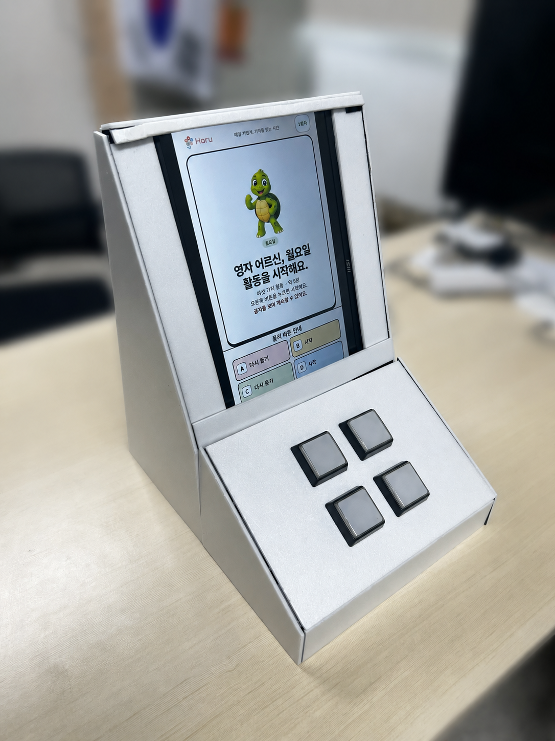
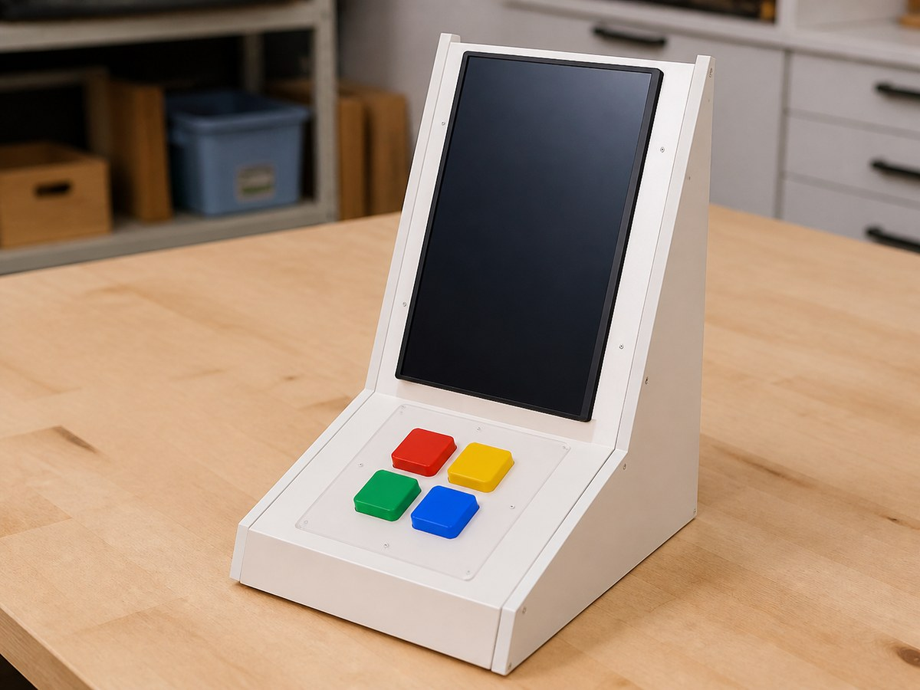
APPENDIX A07
지금까지 만든 것과 다음 실험 계획
어르신 20명 베타테스트 · 2×2 키오스크 확정 · 특허 출원과 IRB 심의 · 모집 실험과 논문화
지금 · 직접 만든 실물
지금까지 구현한 것
여기까지 온 과정
7일 42개 활동이 인터넷 없이 끝까지
팀이 아는 어르신 20분께 베타테스트
화면 네 자리와 버튼 네 개가 함께 동작
스마트폰 화면과 조작의 한계 확인
어르신 음성을 글자로 바꾸는 서버
2×2 키오스크 형태로 기기 확정
개인 기억 저장 · 검색 서버
보호자용 · 전문가용 리포트 화면
다음 실험 계획
직접 설계 · 제작한 실물 기구
2×2 키오스크 제품으로 특허 출원
목표 · 완성 형태 설계
직접 만든 자동 점검
IRB 심의 바탕으로 어르신 모집
105가지 전부 통과
모집한 어르신 대상 실험 진행
음성 처리 54가지 + 기억 저장 51가지
결과를 KCI 논문으로 정리
단, 기능이 설계대로 도는지의 점검이지
어르신에게 효과가 있다는 증명은 아님
20명 베타테스트로 기기 형태를 확정 · 이제 모집한 어르신 대상 실험과 논문화 단계
컨셉 렌더링 · 아직 제작 전
Haru by OGASA Labs · Appendix · 구현 범위와 다음 계획
19
Notes:
[Appendix] A07 · 지금까지 만든 것과 다음 실험 계획
[구성 변경 — 사용자 지시]
· '만들어졌지만 아직 따로 도는 것' 칸을 화면에서 뺐다. 구현은 끝났고, 어디서 도는지는
발표 자리에서 먼저 꺼낼 이야기가 아니다. 다만 아래 [사실 경계]는 그대로 유효하다.
· '아직 없는 것' 칸도 뺐다. 없는 것을 나열하는 대신 "여기까지 시험했고 · 그래서 기기를
이렇게 확정했고 · 이제 이렇게 실험한다"는 진행 축으로 바꿨다.
· '확인 방법' 칸은 가운데로 옮겨 '직접 만든 자동 점검'이 되었고, 오른쪽은
'여기까지 온 과정 → 다음 실험 계획' 두 단으로 다시 짰다.
[Sources]
· 실물 사진 = 발표자료\목업\측면_블러처리.png (팀 자체 촬영 후 배경 블러). 화면은 1일차 시작 안내.
· 완성 형태 렌더링 = 발표자료\목업\설계_렌더링1.png (팀 자체 제작 CG)
★ 아직 제작 전인 목표 형태다. 화면 캡션에 '컨셉 렌더링 · 아직 제작 전'으로 적어 두었다.
★ 렌더링의 컬러 버튼(빨 · 노 · 초 · 파)은 목표 구성이며, 현재 시제품 버튼은 회색 단색이다.
· 고정 7일 오프라인 앱 = raspberry-pi-demo/ (Pi에서 인터넷 없이 42개 활동 완주)
· 음성 서버 = backend/ · 개인 기억 저장 · 검색 서버 = rag_backend/
· 리포트 화면 = application_assets\auto_screenshots\ko 29_보호자_앱.png, 30_상담사_앱.png (본문 8쪽)
· 자동 점검 105가지 = 리포지터리 실제 테스트 수
backend/tests/ : test_admission 2 + test_audio 18 + test_main 26 + test_stt 8 = 54
rag_backend/tests/ : test_embedding 4 + test_ingestion_hardening 22 + test_market_locale 5
+ test_pipeline 20 = 51
합 105. (backend/tests/test_stt_smoke.py 1건은 실제 GPU 모델 스모크로 미실행 — 105에 포함하지 않음)
· 베타테스트 → 기기 확정 = 결선발표\결선발표_요구사항.txt 13~18행 (어플을 어려워하심 · 휴대폰 화면이
너무 작음 → 2×2 키오스크가 필요한 이유). A05와 같은 20명이며 서로 어긋나지 않게 맞춰 두었다.
· 특허 출원 · IRB 심의 = 결선발표\결선발표_요구사항.txt 마지막 단락 ('irb 신청 및 특허 출원 신청한 상태')
[말할 것]
"지인 어르신 스무 분께 먼저 써 보시게 했습니다. 거기서 휴대폰 화면이 너무 작다는 게 분명해져서,
2×2 키오스크로 기기 형태를 확정했습니다. 이제 이 제품으로 특허를 출원했고, IRB 심의를 바탕으로
모집한 어르신들을 대상으로 실험해서 KCI 논문으로 정리하는 것이 다음 단계입니다."
[사실 경계 · 화면 비표기 — 질문 받을 때만 답변]
· ★ "Pi가 단독으로 STT · RAG를 모두 실행한다"고 말하지 말 것. raspberry-pi-demo/README.md 가
"STT, RAG, telemetry, 외부 API를 실행하지 않습니다"라고 못박고 있다. 화면에서 실행 위치를
빼기만 했을 뿐, 사실이 바뀐 것이 아니다. 물으면 "음성·기억 서버는 별도로 돌고, 기기와 한 몸으로
잇는 것이 마무리 개발"이라고 답할 것.
· 특허는 '출원' 상태다. '등록' · '권리 확보 완료' 금지.
· IRB는 '심의 신청' 상태다. '승인' · '승인 완료' 금지. 모집 · 실험은 승인을 전제로 한 계획이다.
· KCI 논문은 '작성 예정' 단계다. '게재' · '투고 완료' 금지.
· 자동 점검 105가지 통과는 기능 · 계약 검증이며 정확도 · 검색 품질 · 임상 효과 입증이 아니다.
이 경계는 화면 가운데 칸에 붉은 글씨로 그대로 적어 두었다.
· 사용자-facing 기억 시각화(Galaxy) 화면은 미구현. 3D 투영 API만 내부 확인용으로 있다.
· 기관 계약 · LOI · MOU 확정 아님. 일본 현지 파트너 미확정.
[사용법] 본문 8쪽 '개발 완성도 CHECK LIST' 5개 항목의 '완료'가 무슨 뜻이냐는 질문이 오면
이 슬라이드 가운데 칸(지금까지 구현한 것 + 자동 점검의 한계)으로 답할 것.

